Slide 1


СЕРВИСЫ И ТЕХНОЛОГИИ
БИБЛИОТЕЧНО-ИНФОРМАЦИОННОГО КОМПЛЕКСА
http://library.fa.ru/

Slide 2

Историческая справка
Фондообразователи библиотеки
(в первые годы деятельности вуза, 1919 - …)
библиотеки финансовых учреждений и учебных заведений:
- Департамент окладных сборов;
- Всероссийский кооперативный банк;
- Московский промышленный лицей и др.
частные собрания известных ученых-экономистов (М.И. Боголепова, А.М. Галагана и др.)

Slide 3
Историческая справка
Основные этапы формирования библиотеки
1946 г.: Образование Московского финансового института (в результате объединения с Московским кредитно-экономическим институтом Госбанка СССР).
1992 г.: Слияние библиотечных фондов Государст-венного финансового института и Института об-щественных наук. – В 1995 г. преобразование в БИК!
2012-2013 гг.: В БИК Финуниверситета включены библиотечные фонды присоединенных вузов (ВЗФЭИ, ГУМФ, ВГНА).

Slide 4

Современная инфраструктура
Количество библиотек: 10 (Москва) + 27 (филиалы)
Территориально-распределенное пространство БИК (Москва):
14 абонементов, 13 читальных залов, 14 медиатек, 9 коворкингов.
Общая площадь: более 11 тыс. кв. м.
БИК Финуниверситета – одна из крупнейших библиотек экономического профиля !!!

Slide 5
Современная инфраструктура
Факультетские библиотеки
(абонементы, читальные залы, медиатеки, коворкинги)
http://library.fa.ru/page.asp?id=5
* Ленинградский просп., 49, 51-1: ФСНиМК; ФМЭО; ПФ; ИСП
* Верхняя Масловка (ул.), 15: ФВШУ; ФНАиБА
* Малый Златоустинский пер., 7-1: ФФ
* Кибальчича (ул.), 1: ФЭиБ
* Щербаковская (ул.), 38: ЮФ
* 4-й Вешняковский пер., 4: ФИТиАБД
* Олеко Дундича (ул.), 23: ИОО
-------
* Кронштадтский б-р, 37б: КИиП
* Кусковская (ул.), 45: МФК

Slide 6
Современная инфраструктура
Общий объем библиотечного фонда:
Около 1.000.000 ед. хранения
Состав библиотечного фонда:
Учебная, научная и художественная литература
(на рус. и ин. языках);
Периодические издания (на рус. и ин. языках);
Редкие книги (начиная с 1854 г.);
Электронные издания (CD, DVD);
Электронная библиотека Финуниверситета;
Внешние лицензионные электронные ресурсы.

Slide 7
Научный фонд БИК
Состав научного фонда:
Диссертации, защищенные в Финуниверситете;
Монографии;
Научные сборники, материалы конференций и др.;
Публикации (статьи) в научных журналах;
Труды преподавателей Финуниверситета (полнотекстовая база)
Вспомогательные ресурсы:
Справочно-библиографические пособия;
Информационно-аналитические издания;
Статистические сборники;
Сборники официальных документов.

Slide 8
Регистрация в БИК
ОСНОВНЫЕ ПОНЯТИЯ
Пользователь БИК – лицо пользующееся библиотечными услугами полностью или частично (в зонах обслуживания, коворкингах или на удаленных сервисах)
Читатель БИК – пользователь всех библиотечных услуг, зарегистрированный в библиотечной информационной системе.
Регистрация – формирование электронного формуляра читателя в библиотечной базе данных, а также учетных данных доступа к удаленным сервисам.
Место регистрации – факультетская (территориальная) библиотека
Пользовательское соглашение – соглашение о пользовании БИК, подписывая которое пользователь берет на себя обязательство выполнять «Правила пользования БИК».

Slide 9
Регистрация в БИК
УЧЁТНЫЕ ДАННЫЕ ПОЛЬЗОВАТЕЛЯ
Выданные БИК логин и пароль могут быть использованы при авторизации в системах:
Электронный читательский формуляр – информация о полученных в БИК печатных изданиях, абонементах и сроках возврата.
Электронная библиотека Финуниверситета – информационная полнотекстовая система изданных университетом и ему принадлежащих учебных и научных материалов.
EZ-proxy – сервер, через который осуществляется удаленный доступ ко многим электронным ресурсам в подписке БИК.

Slide 10
Обслуживание и информирование пользователей
КНИГООБЕСПЕЧЕННОСТЬ
- система показателей обеспеченности университетских дисциплин учебной литературой.
(Комплектование БИК осуществляется на основе рекомендаций департаментов и кафедр).
С помощью системы «Книгообеспеченность» на сайте БИК (http://library.fa.ru) пользователь может видеть:
Названия книг, рекомендованных для изучения конкретной дисциплины.
Способ их получения: 1) в печатной форме и (или) 2) посредством онлайн-доступа и скачивания .

Slide 11
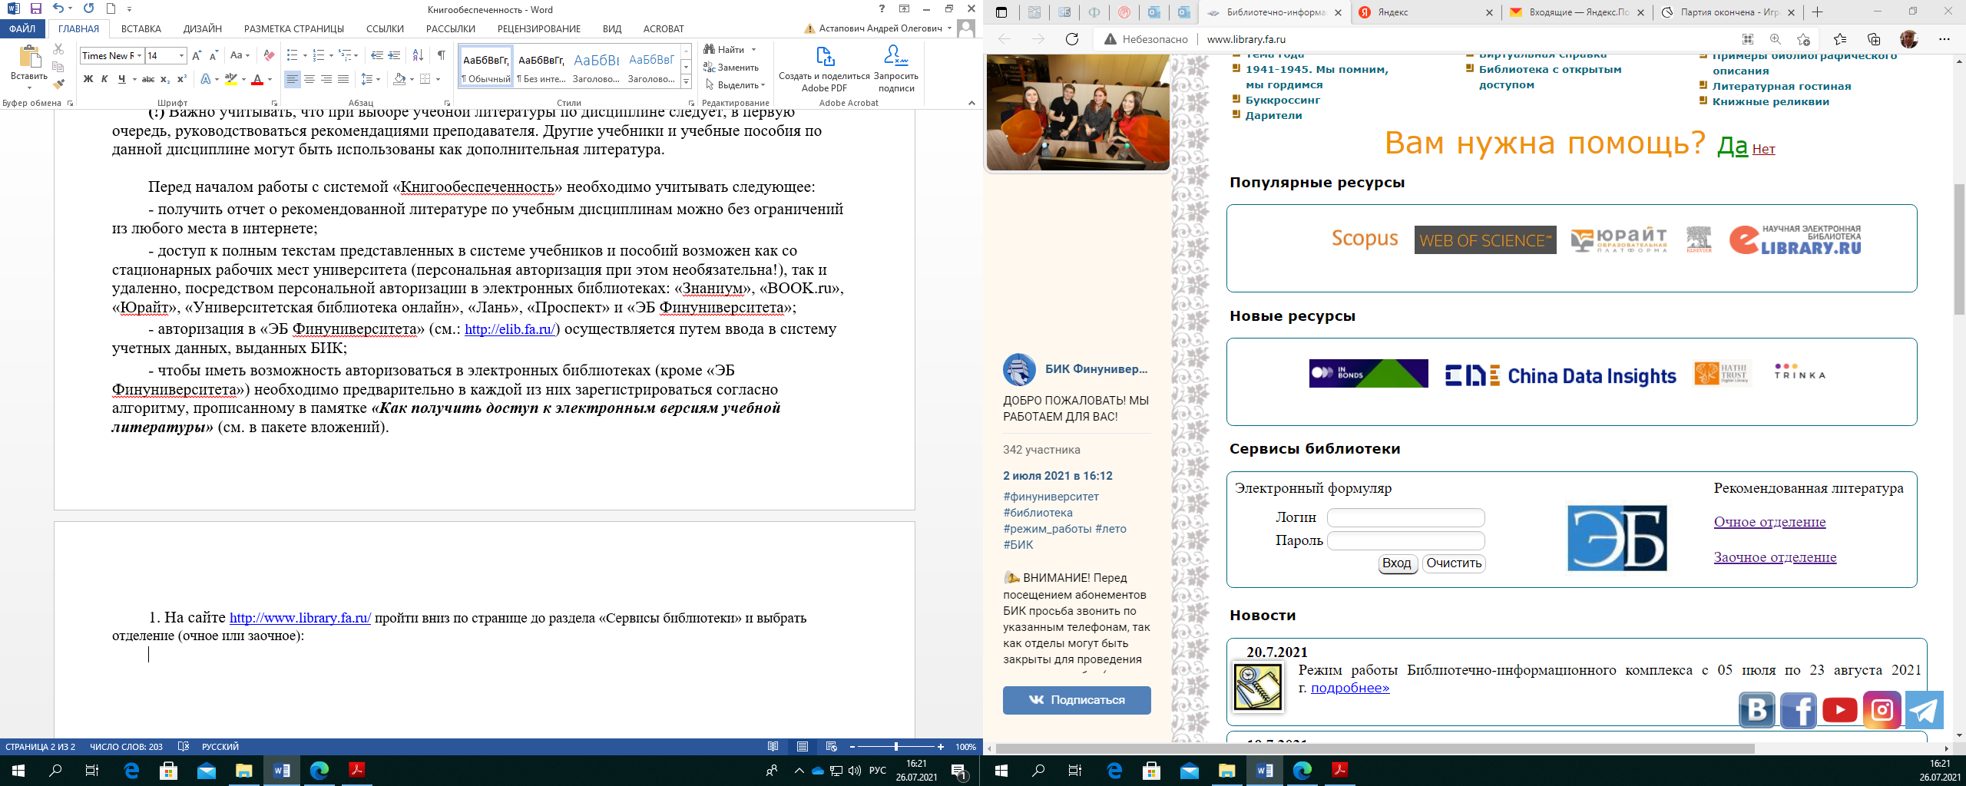
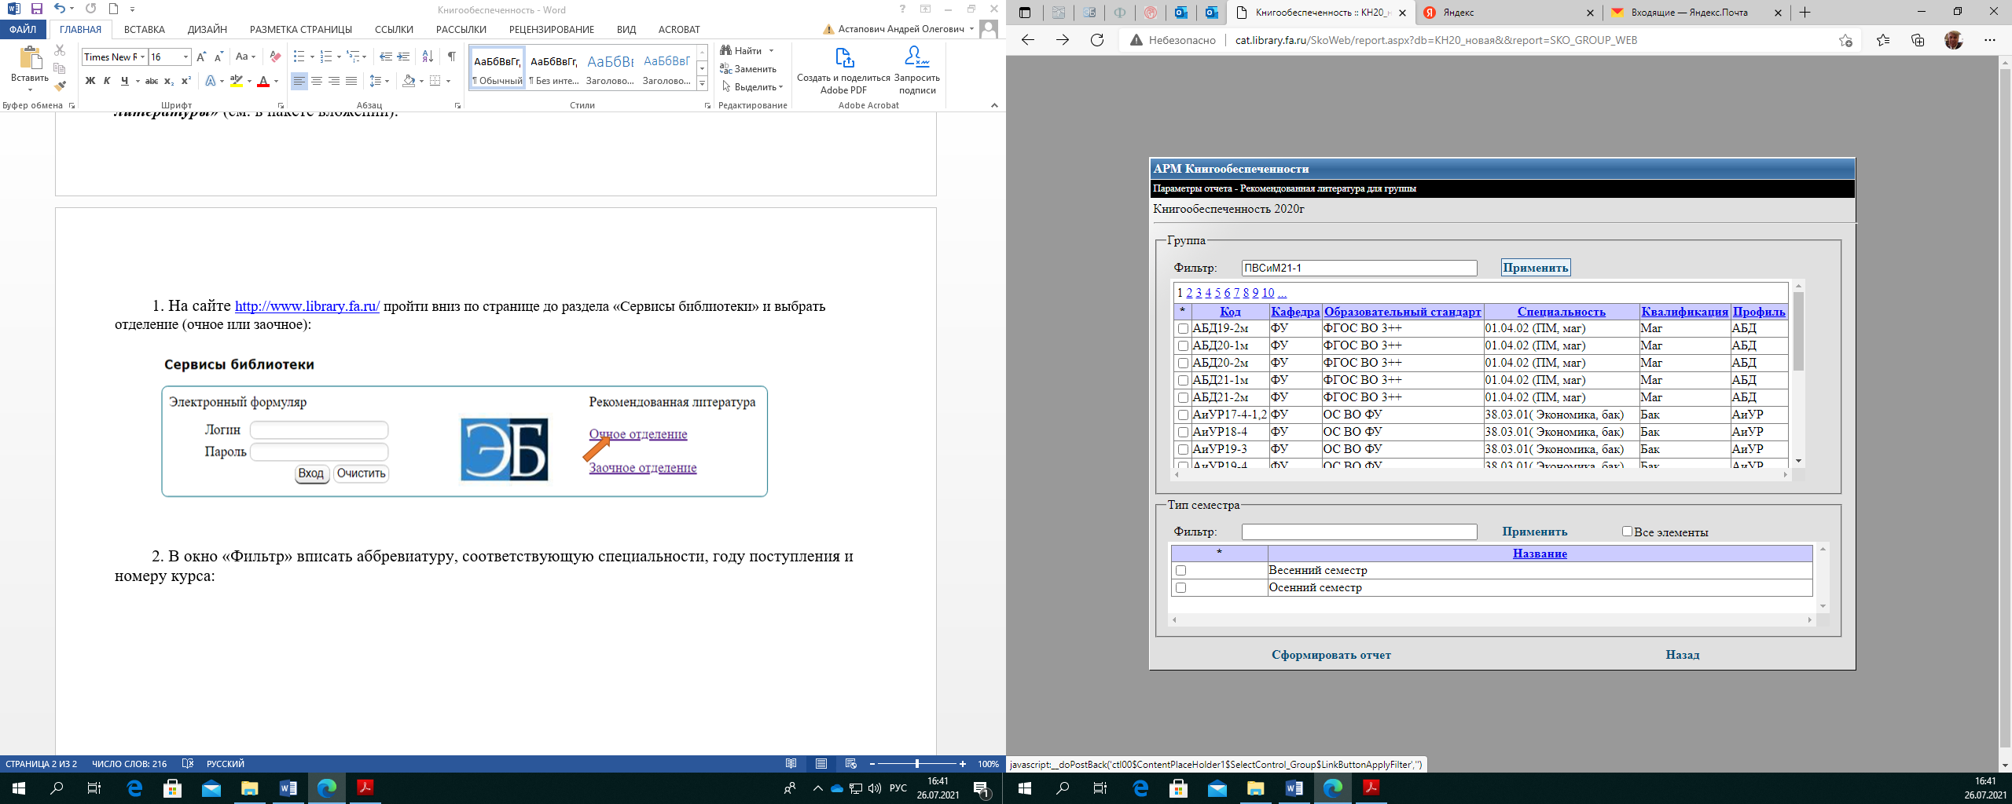
Обслуживание и информирование пользователей
КНИГООБЕСПЕЧЕННОСТЬ
вывод отчета на сайте БИК

Slide 12
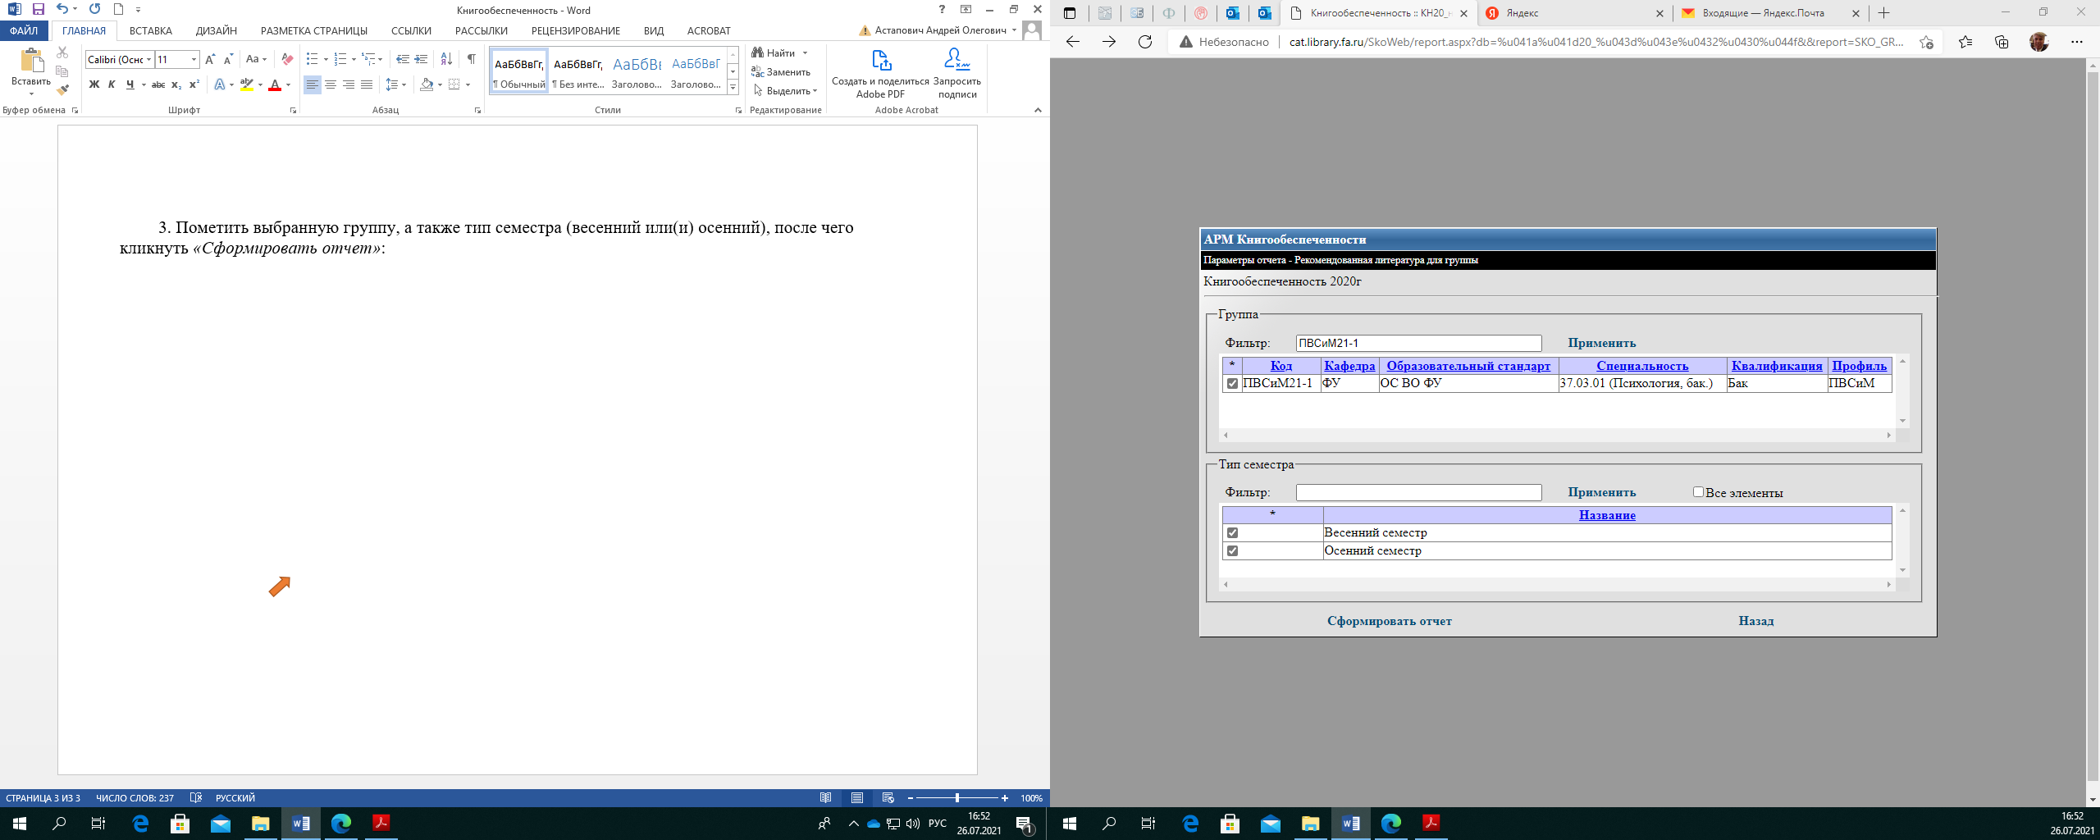
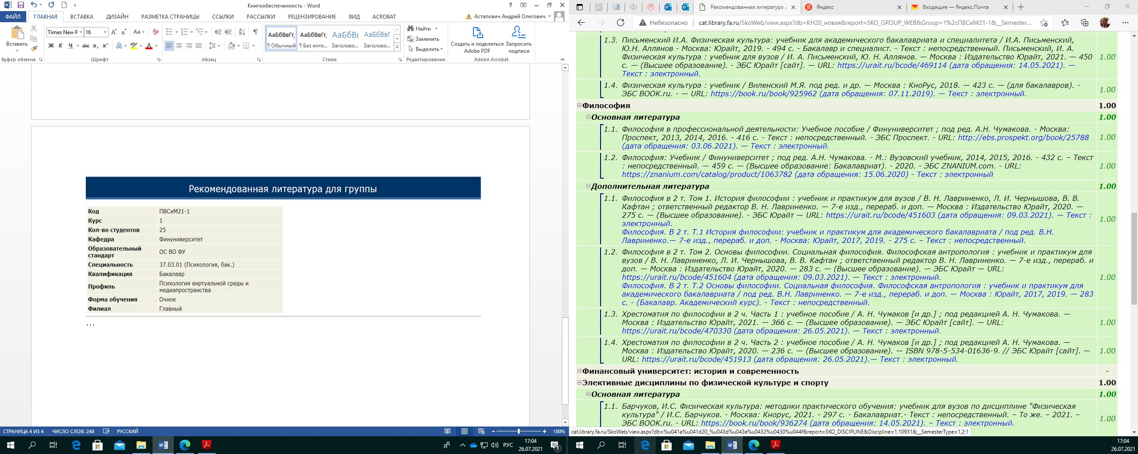
Обслуживание и информирование пользователей
КНИГООБЕСПЕЧЕННОСТЬ
вывод отчета на сайте БИК

Slide 13
Обслуживание и информирование пользователей
КНИГОВЫДАЧА
Выдача книг на руки осуществляется на абонементах БИК всех факультетских территорий (строго на определенный срок!).
Данные выданной книги заносятся в электронный формуляр читателя методом считывания штрих-кода или RFID-метки.
Пользователь, подписавший Соглашение, взял обязательство не подвергать сомнению информацию о выданных книгах в электронном формуляре.

Slide 14
Обслуживание и информирование пользователей
КНИГОВЫДАЧА
Читатель имеет возможность через сайт БИК удаленно видеть содержимое своего электронного формуляра: информацию о книгах, сроках и местах возврата.

Slide 15
Обслуживание и информирование пользователей
КАТАЛОГ БИБЛИОТЕЧНОГО ФОНДА
Читатель имеет возможность самостоятельно установить наличие и местонахождение книги или иной публикации посредством специальной информационно-поисковой системы на сайте БИК.
В соответствующие поисковые поля можно вводить основные характеристики искомого объекта хранения:
Фамилия (+инициалы) автора;
Заглавие;
Год издания;
Тематика (произвольно сформулированное слово или словосочетание)
(!!!) От корректности поискового запроса зависит качество выведенного списка объектов хранения.

Slide 16
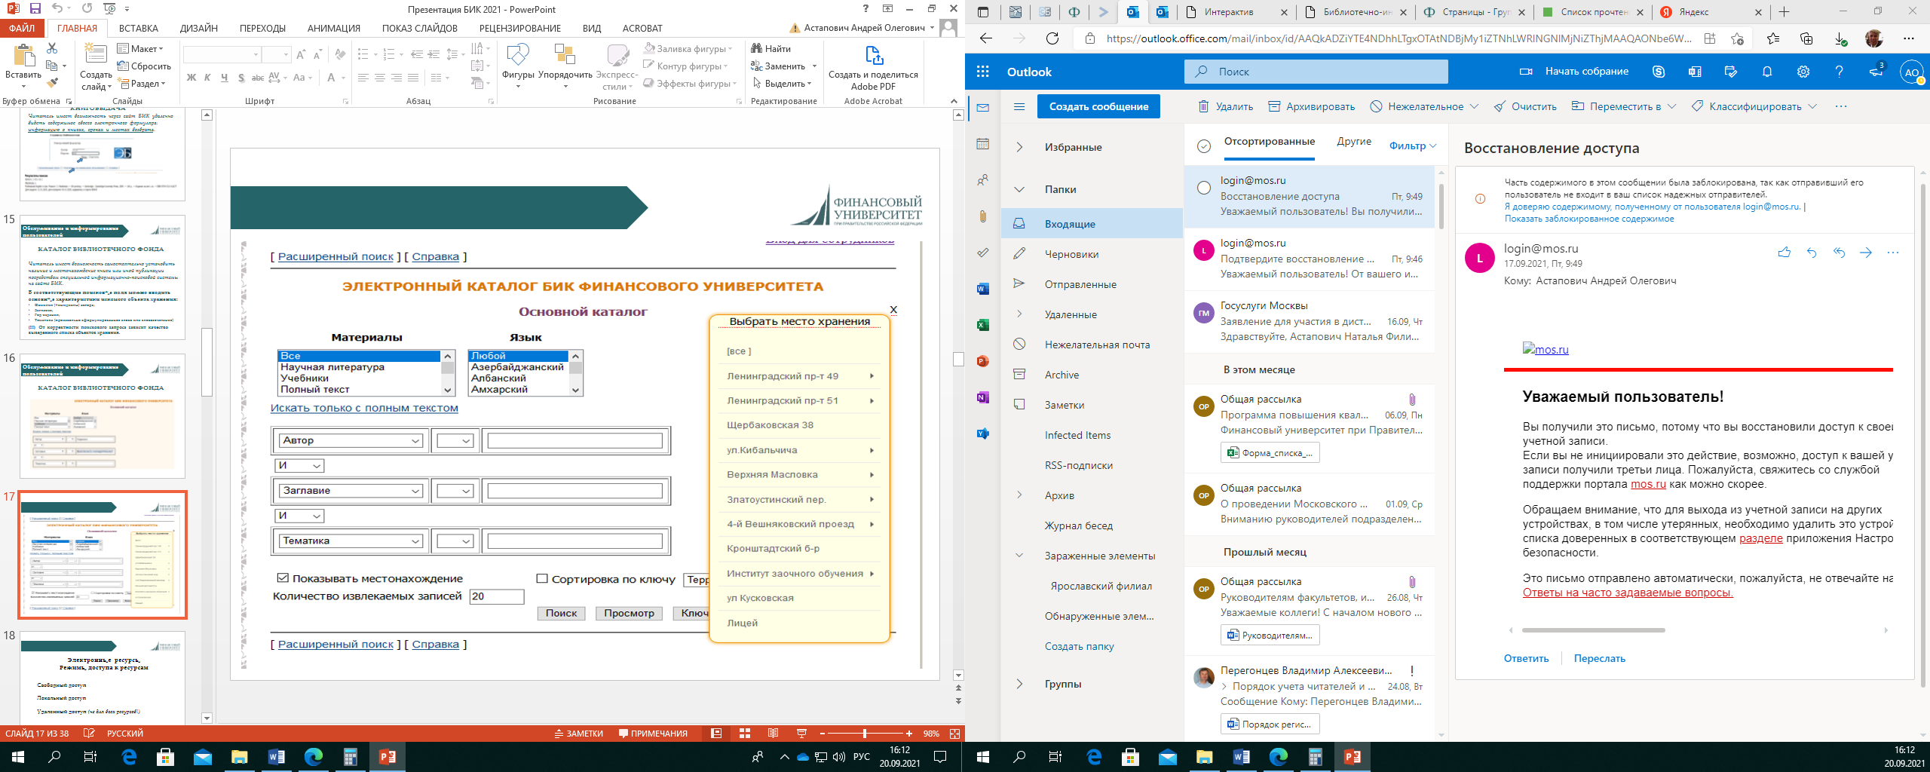
Обслуживание и информирование пользователей
КАТАЛОГ БИБЛИОТЕЧНОГО ФОНДА

Slide 17
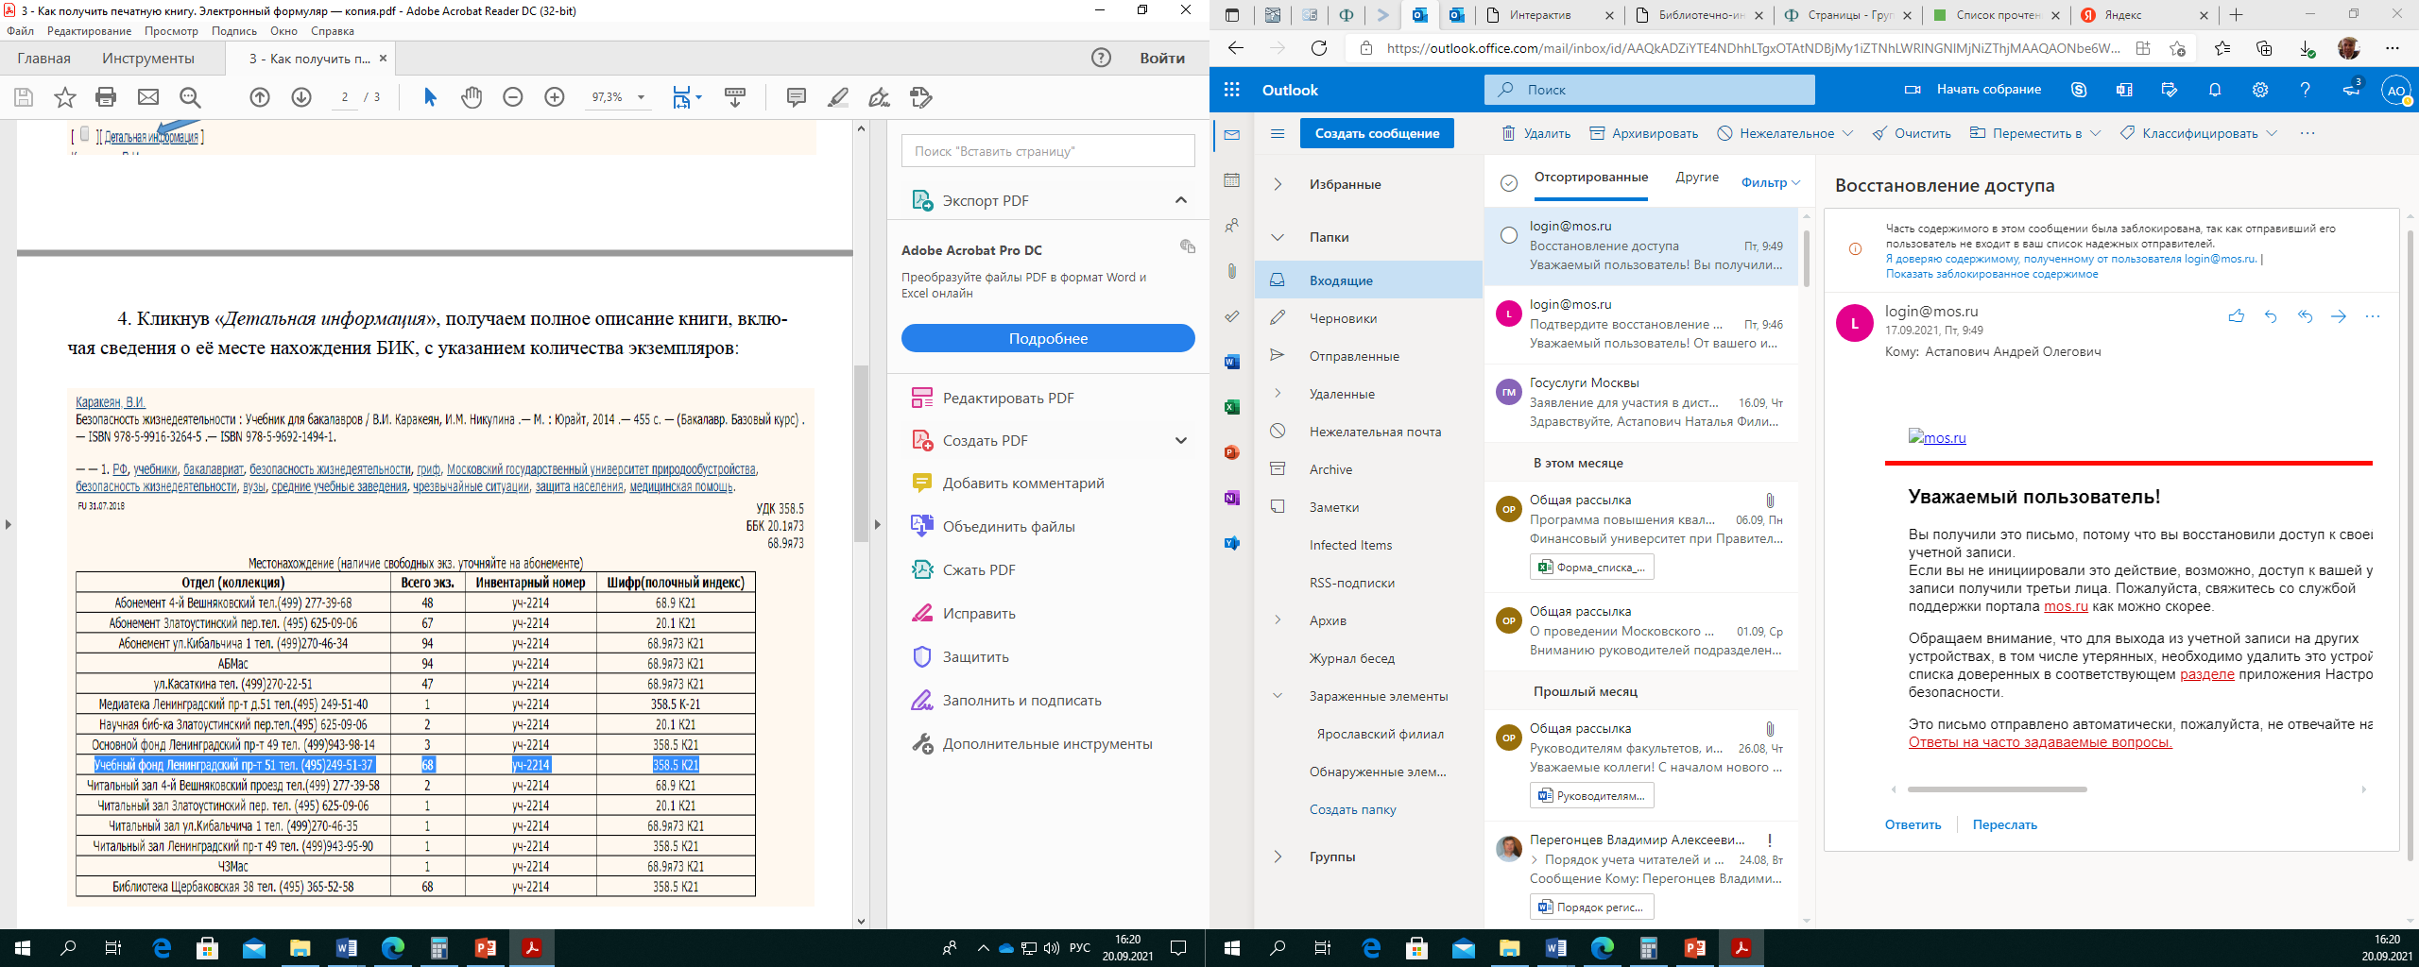
Обслуживание и информирование пользователей
КАТАЛОГ БИБЛИОТЕЧНОГО ФОНДА
Результат поиска

Slide 18
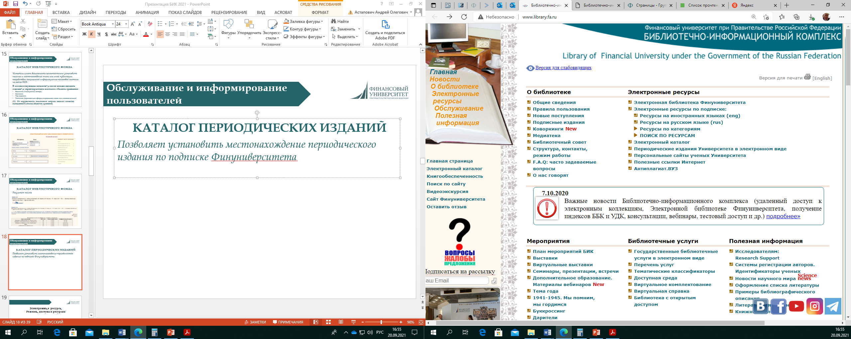
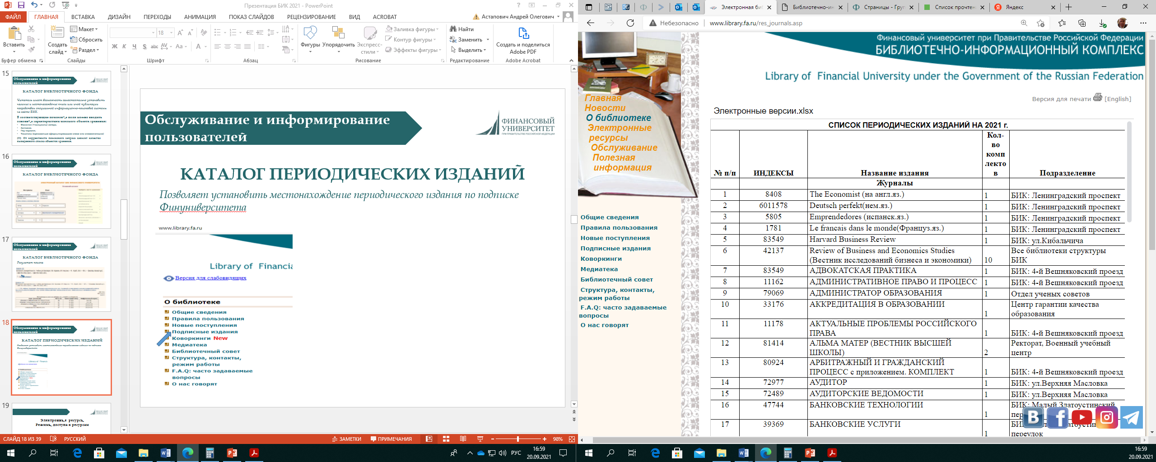
Обслуживание и информирование пользователей
КАТАЛОГ ПЕРИОДИЧЕСКИХ ИЗДАНИЙ
позволяет установить местонахождение периодического издания по подписке Финуниверситета

Slide 19
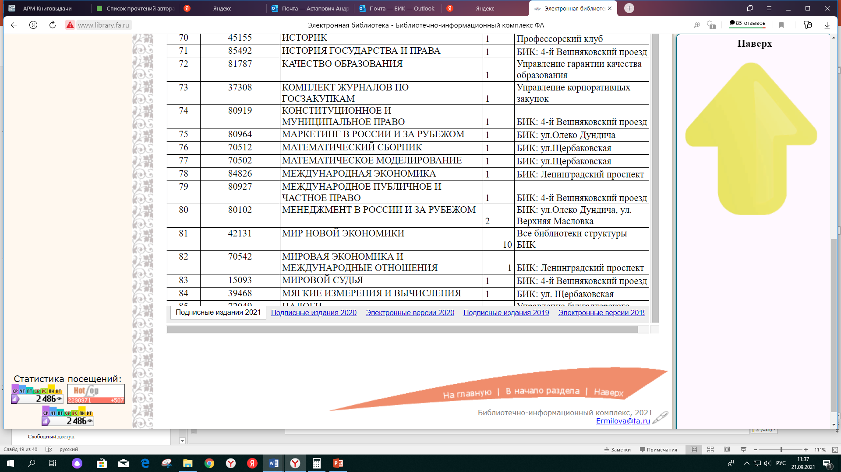
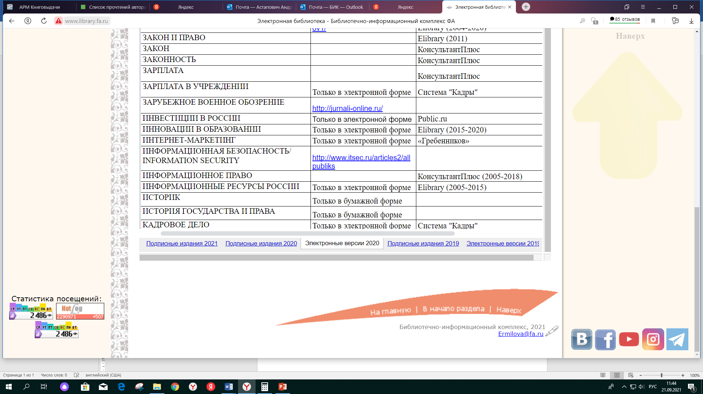
Обслуживание и информирование пользователей
КАТАЛОГ ПЕРИОДИЧЕСКИХ ИЗДАНИЙ
Указатель электронных версий

Slide 20
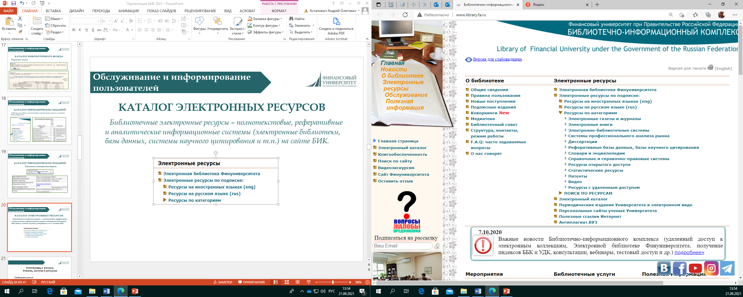
Обслуживание и информирование пользователей
КАТАЛОГ ЭЛЕКТРОННЫХ РЕСУРСОВ
Библиотечные электронные ресурсы – полнотекстовые, реферативные и аналитические информационные системы (электронные библиотеки, базы данных, системы научного цитирования и т.п.) на сайте БИК.

Slide 21
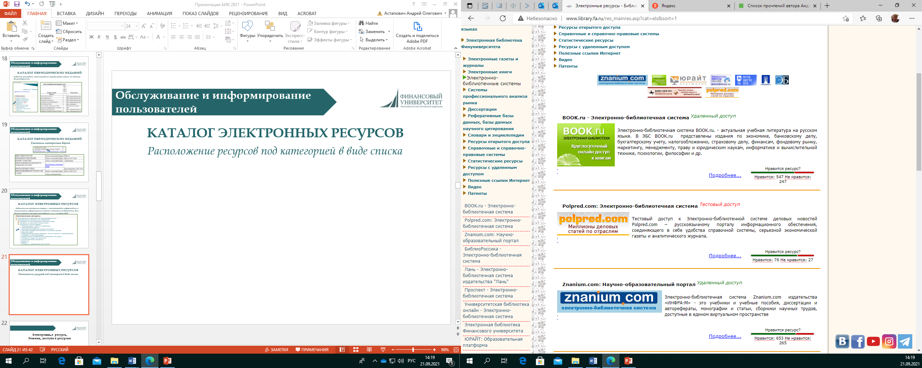
Обслуживание и информирование пользователей
КАТАЛОГ ЭЛЕКТРОННЫХ РЕСУРСОВ
Расположение ресурсов под категорией в виде списка

Slide 22
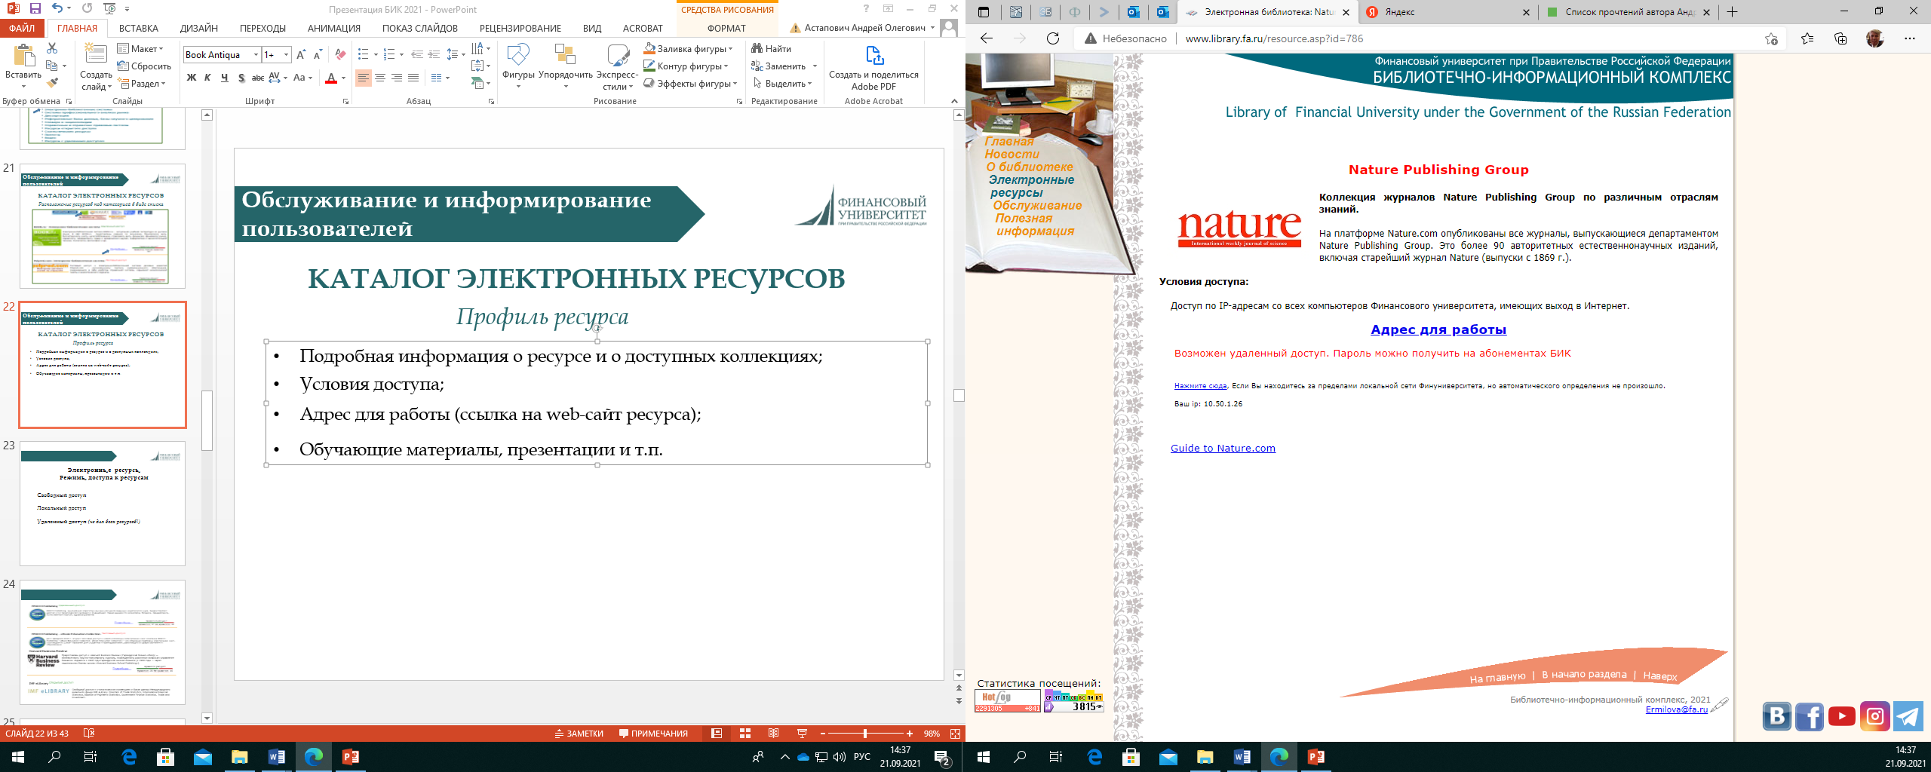
Обслуживание и информирование пользователей
КАТАЛОГ ЭЛЕКТРОННЫХ РЕСУРСОВ
Профиль ресурса
Подробная информация о ресурсе и о доступных коллекциях;
Условия доступа;
Адрес для работы (ссылка на web-сайт ресурса);
Обучающие материалы, презентации и т.п.

Slide 23
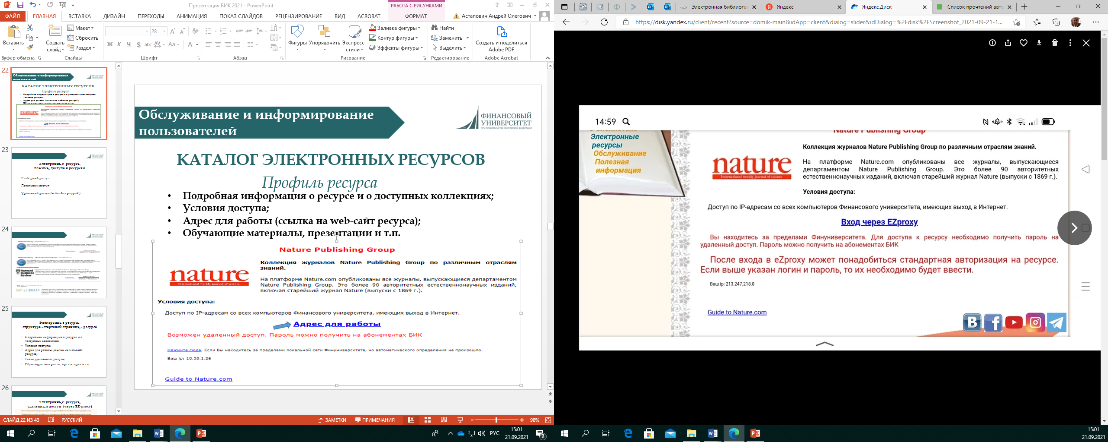
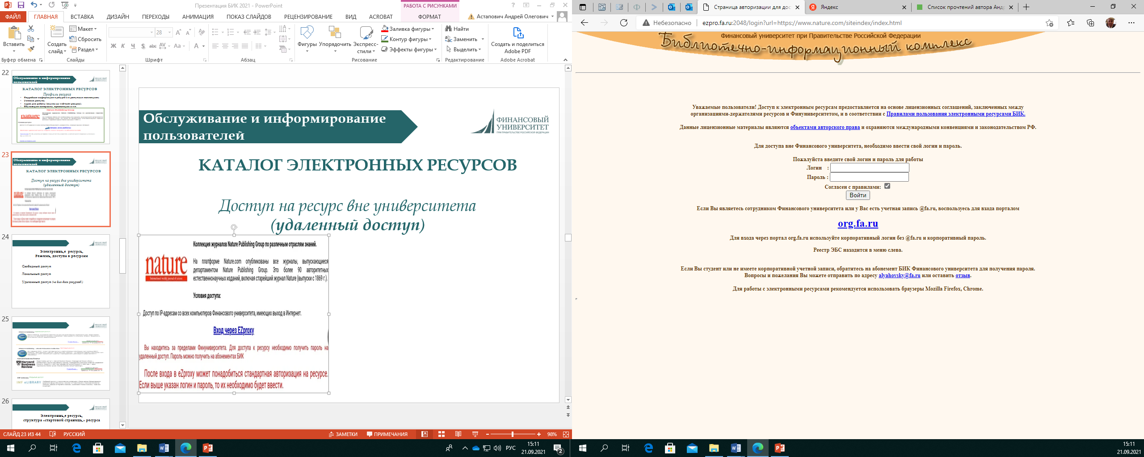
Обслуживание и информирование пользователей
КАТАЛОГ ЭЛЕКТРОННЫХ РЕСУРСОВ
Доступ на ресурс вне университета
(удаленный доступ)

Slide 24
Обслуживание и информирование пользователей
ДОСТУП К ЭЛЕКТРОННЫМ РЕСУРСАМ
Основные виды
Локальный доступ – осуществляется с рабочих мест на территориях университета (за исключением устройств, подключенных к wi-fi);
Удаленный доступ – осуществляется из любого места в интернете, вне университетских территорий (в т.ч. универси-тетский wi-fi);
Тестовый доступ – безвозмездный доступ, предоставляемый поставщиками сервисов в рекламных целях на короткий срок (может быть локальным и удаленным).
Свободный доступ – доступ для любого интернет-пользователя без каких-либо ограничений.

Slide 25
Обслуживание и информирование пользователей
ДОСТУП К ЭЛЕКТРОННЫМ РЕСУРСАМ
Способы реализации удаленного доступа
Авторизация в “Электронной библиотеке Финуниверситета” по учетным записям в доменах Финансового университета;
Авторизация на сайтах ресурсов по учетным данным, зарегистрированным самостоятельно с рабочих мест университета;
Авторизация на сайтах ресурсов по выданным БИК учетным данным (мультидоступ).
Авторизация через ФЕДУРУС по учетным записям в доменах Финансового университета.

Slide 26
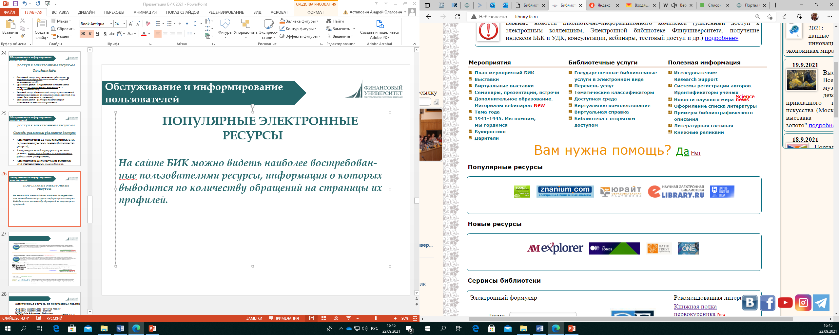
Обслуживание и информирование пользователей
ПОПУЛЯРНЫЕ ЭЛЕКТРОННЫЕ РЕСУРСЫ
На сайте БИК можно видеть 5 наиболее востребован-ных пользователями ресурсов, информация о которых выводится по количеству обращений на страницы их профилей.

Slide 27

Обслуживание и информирование пользователей
ПОПУЛЯРНЫЕ ЭЛЕКТРОННЫЕ РЕСУРСЫ
Электронная библиотека Финансового университета
http://elib.fa.ru/
ЭБ включает электронные документы, право на размещение которых принадлежит Финуниверситету:
- электронные аналоги учебников и монографий, изданных в Финуниверситете; - электронные аналоги диссертаций с авторефератами, защищенных в Финуниверситете; - электронные аналоги научных журналов, изданных в Финуниверситете; - электронные аналоги и электронные издания научных, учебных и других изданий, правомерно приобретенные Финуниверситетом из внешних источников; электронные аналоги статей из научных журналов, авторами которых являются преподаватели Финуниверситета; - и т.п.

Slide 28
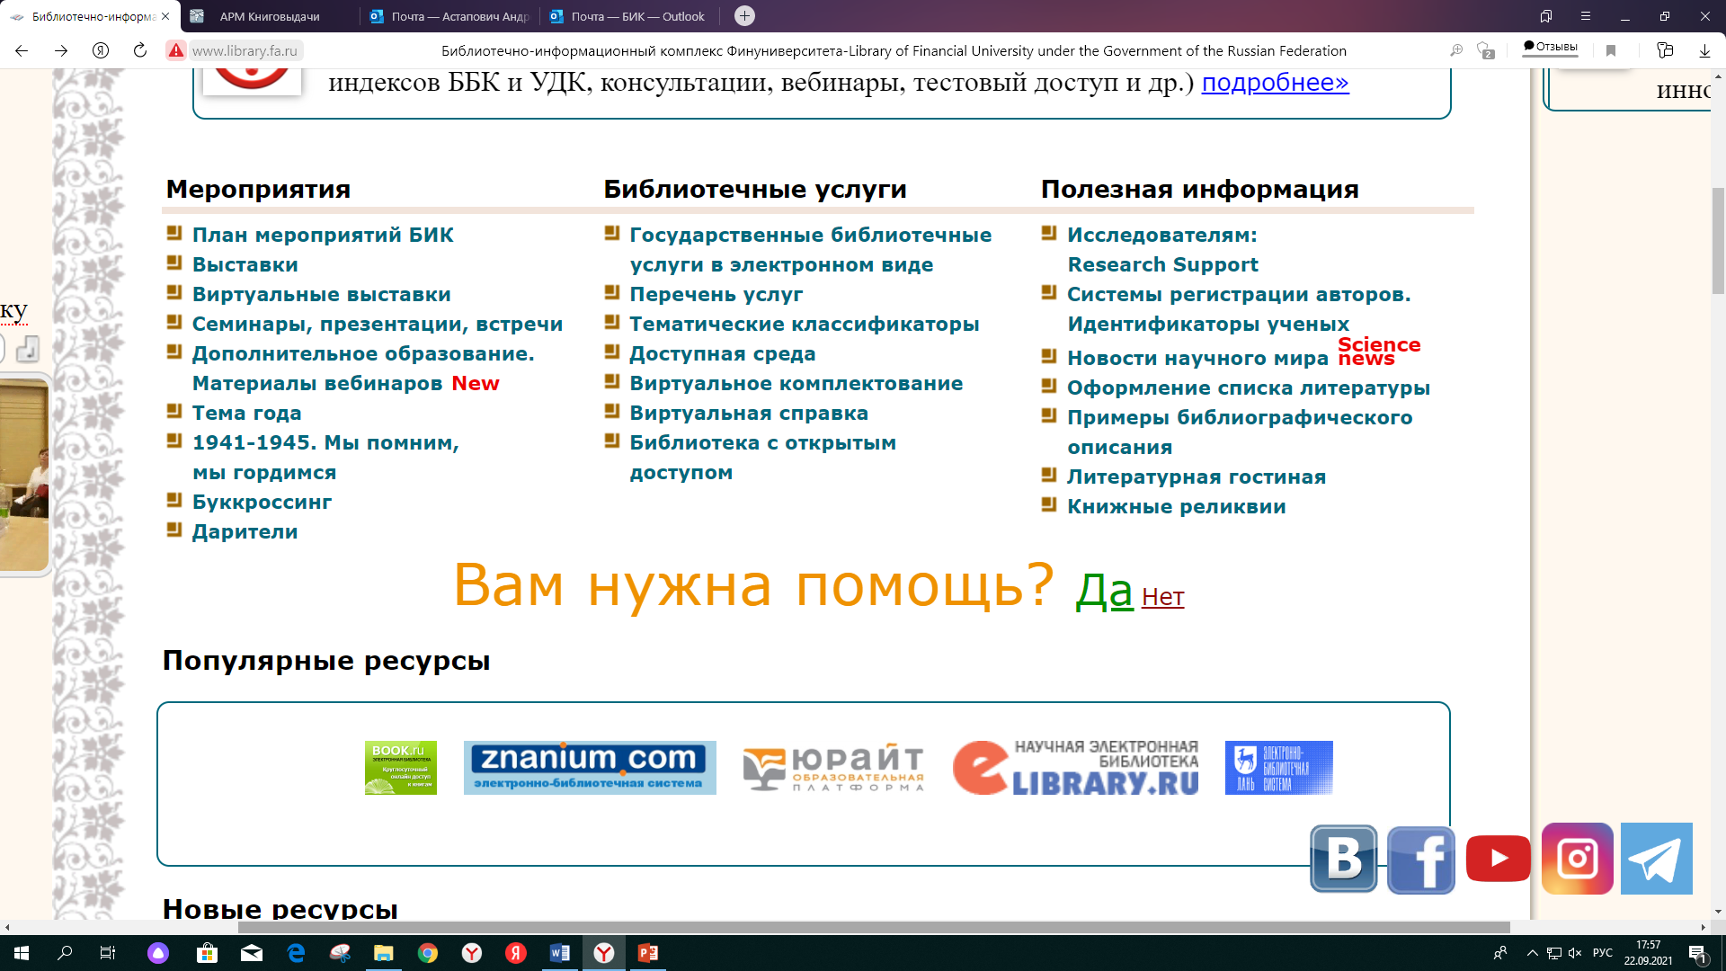
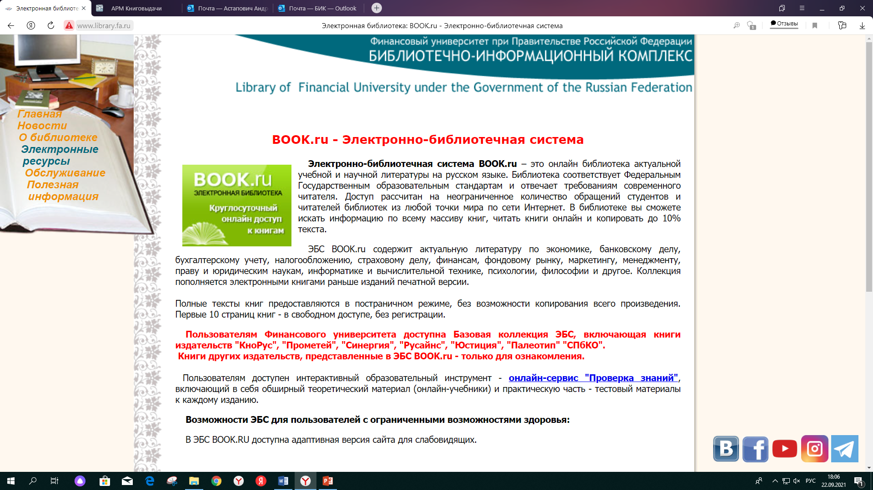
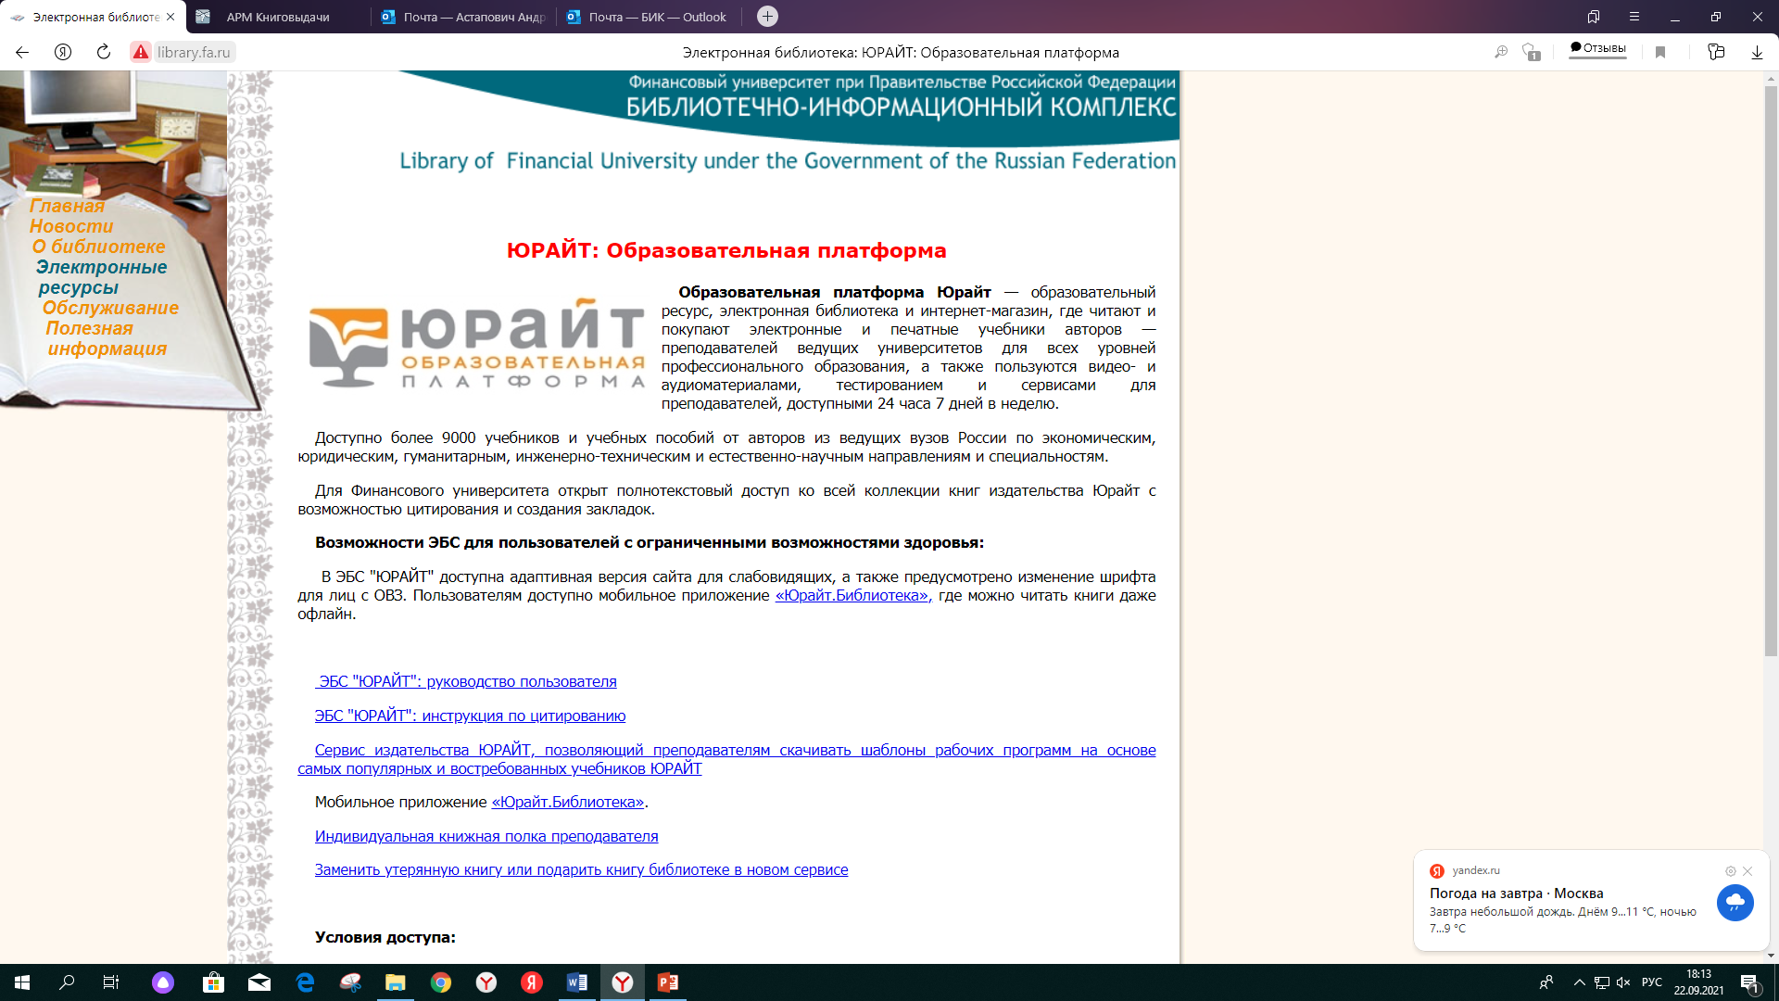
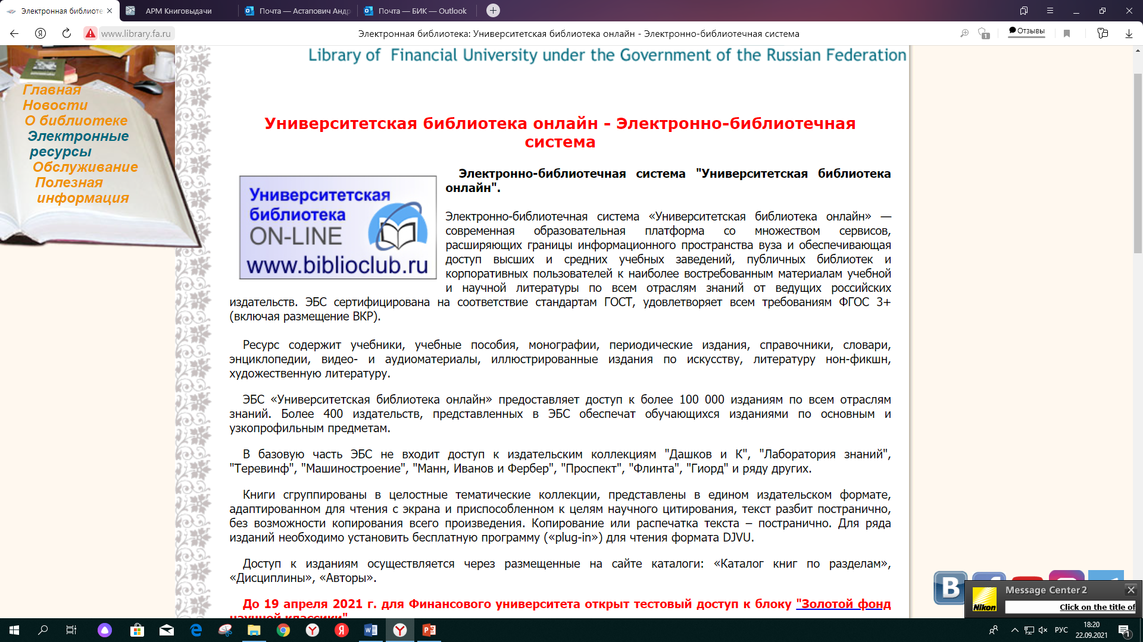
Обслуживание и информирование пользователей
ПОПУЛЯРНЫЕ ЭЛЕКТРОННЫЕ РЕСУРСЫ
Электронные библиотеки издательств-партнеров обеспечивают значительную часть учебных дисциплин
 | Около 38000 учебников, учебных пособий, монографий, диссертаций, справочных изданий, сборников материалов конференций, специальных периодических изданий, выпускаемых Научно-издательским центром ИНФРА-М и другими издательствами.
 | Доступна базовая коллекция ЭБС, включающая книги издательств "КноРус", "Прометей", "Синергия", "Русайнс", "Юстиция", "Палеотип" "СПбКО".
 | Доступно более 9000 учебников и учебных пособий от авторов из ведущих вузов России по экономическим, юридическим, гуманитарным, инженерно-техническим и естественно-научным направлениям и специальностям.
 | Доступ к более 100 000 изданиям по всем отраслям знаний. Более 400 издательств, представленных в ЭБС обеспечат обучающихся изданиями по основным и узкопрофильным предметам.

Slide 29
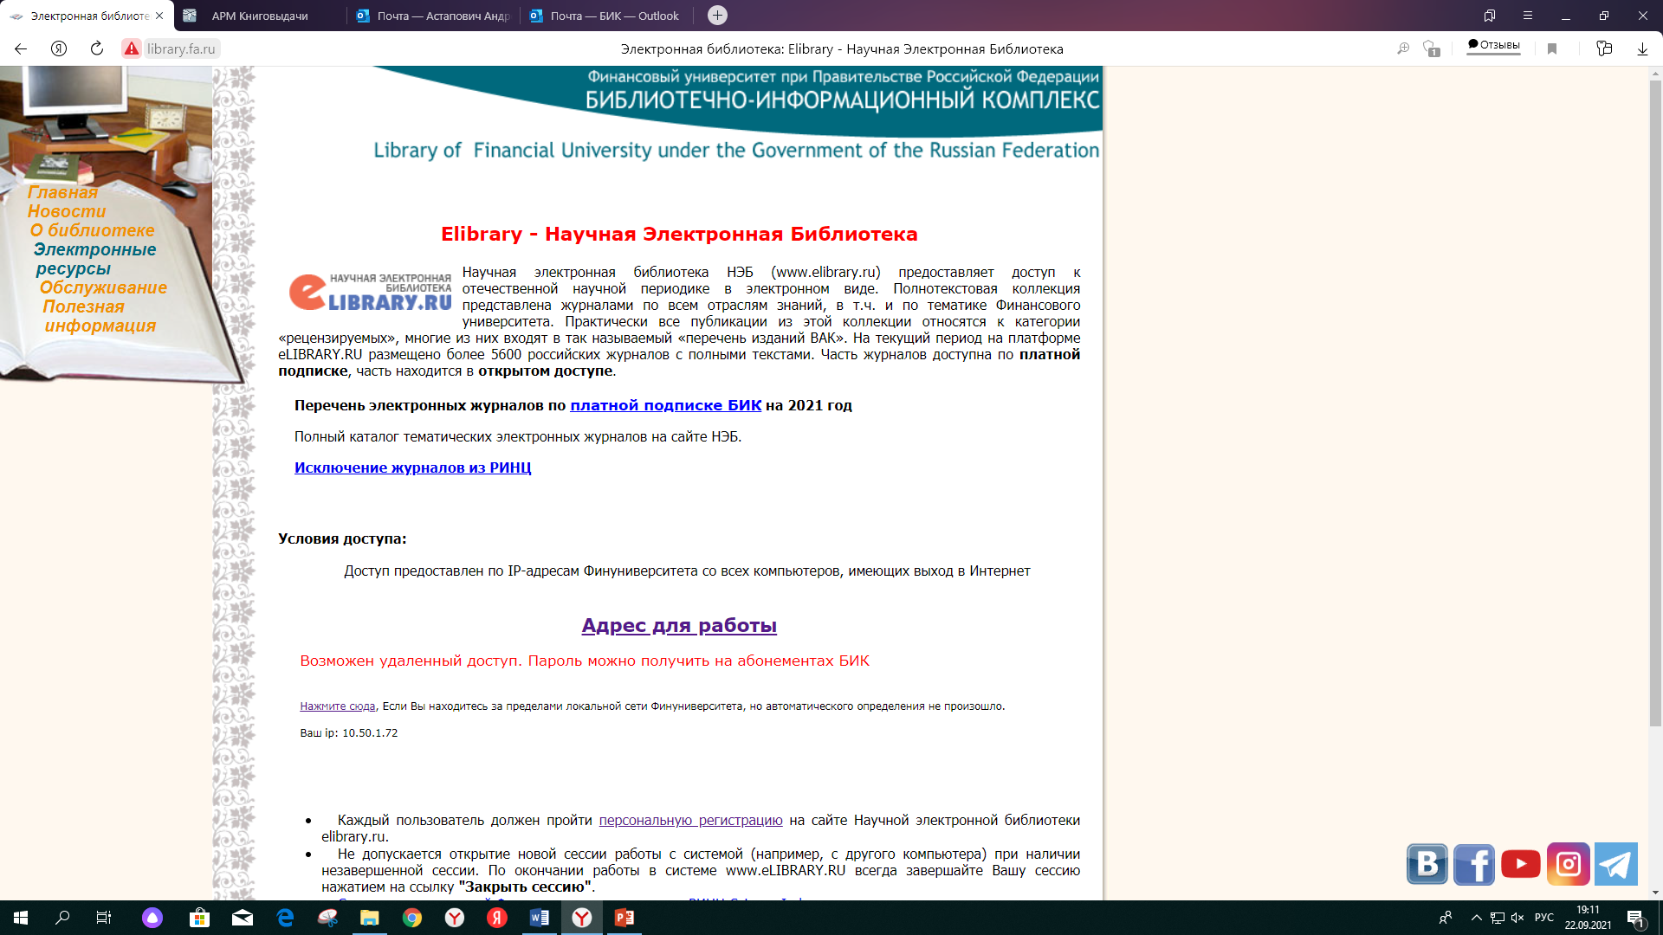
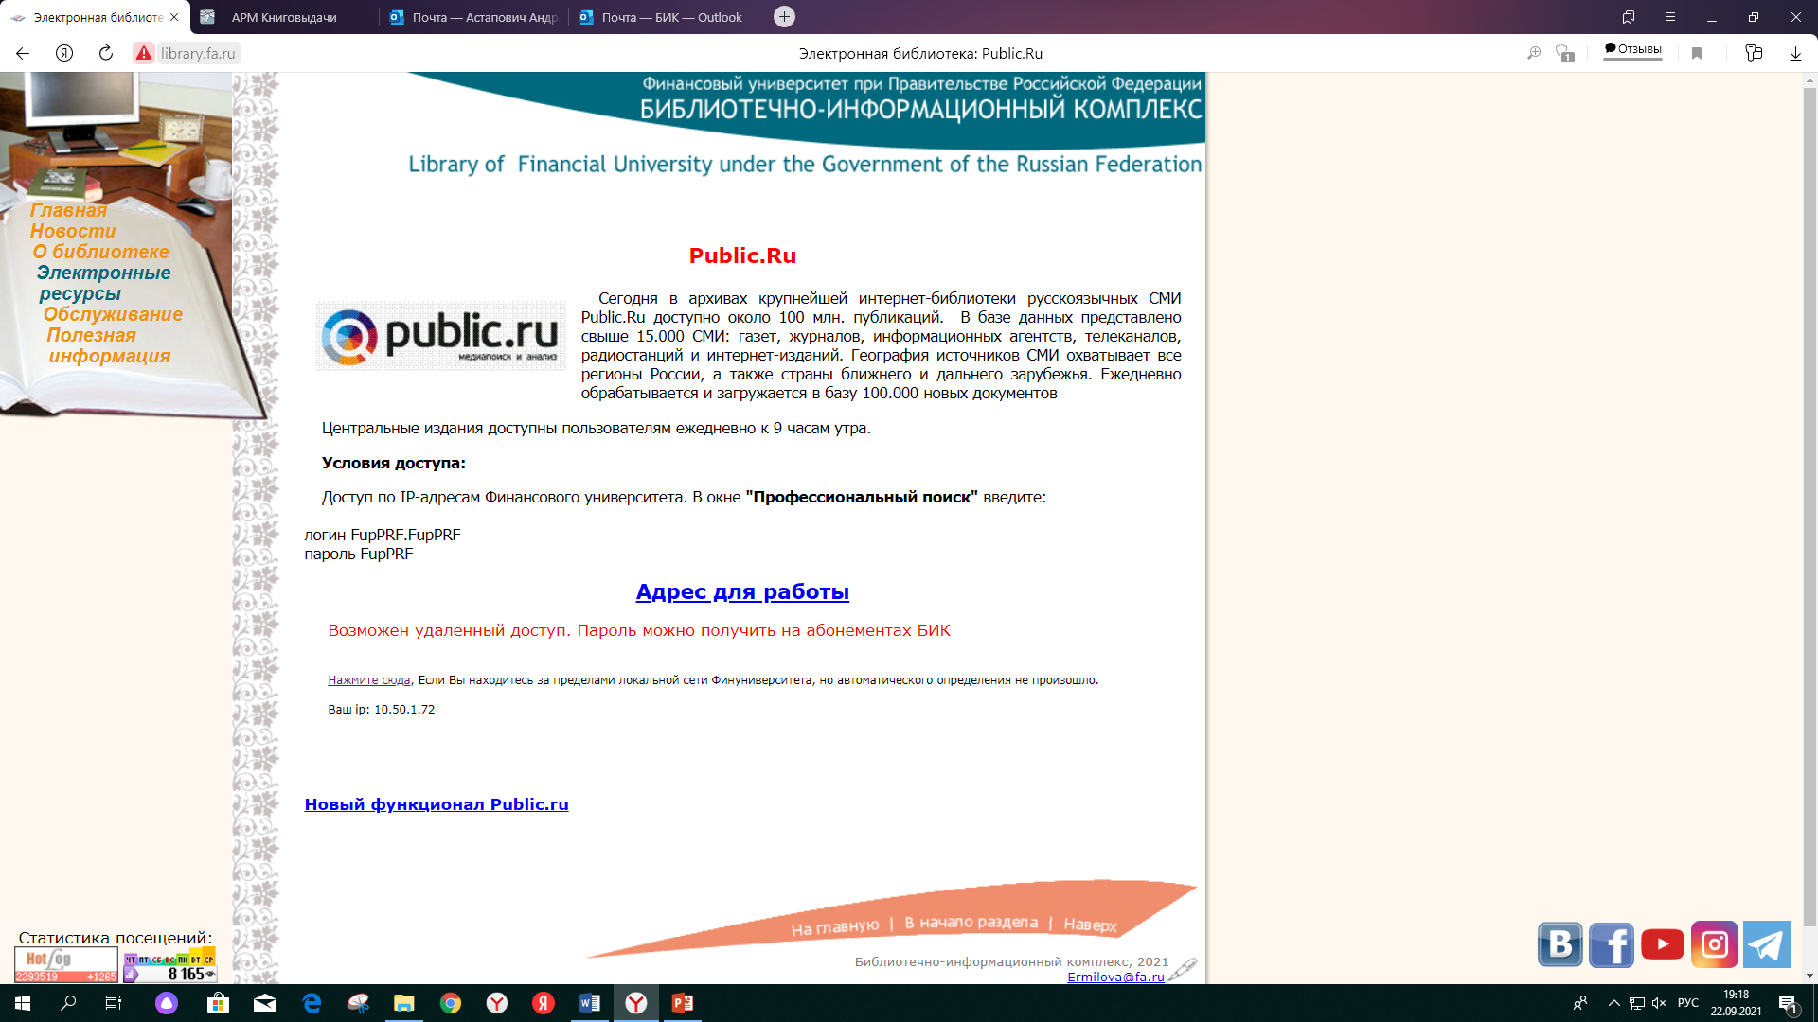
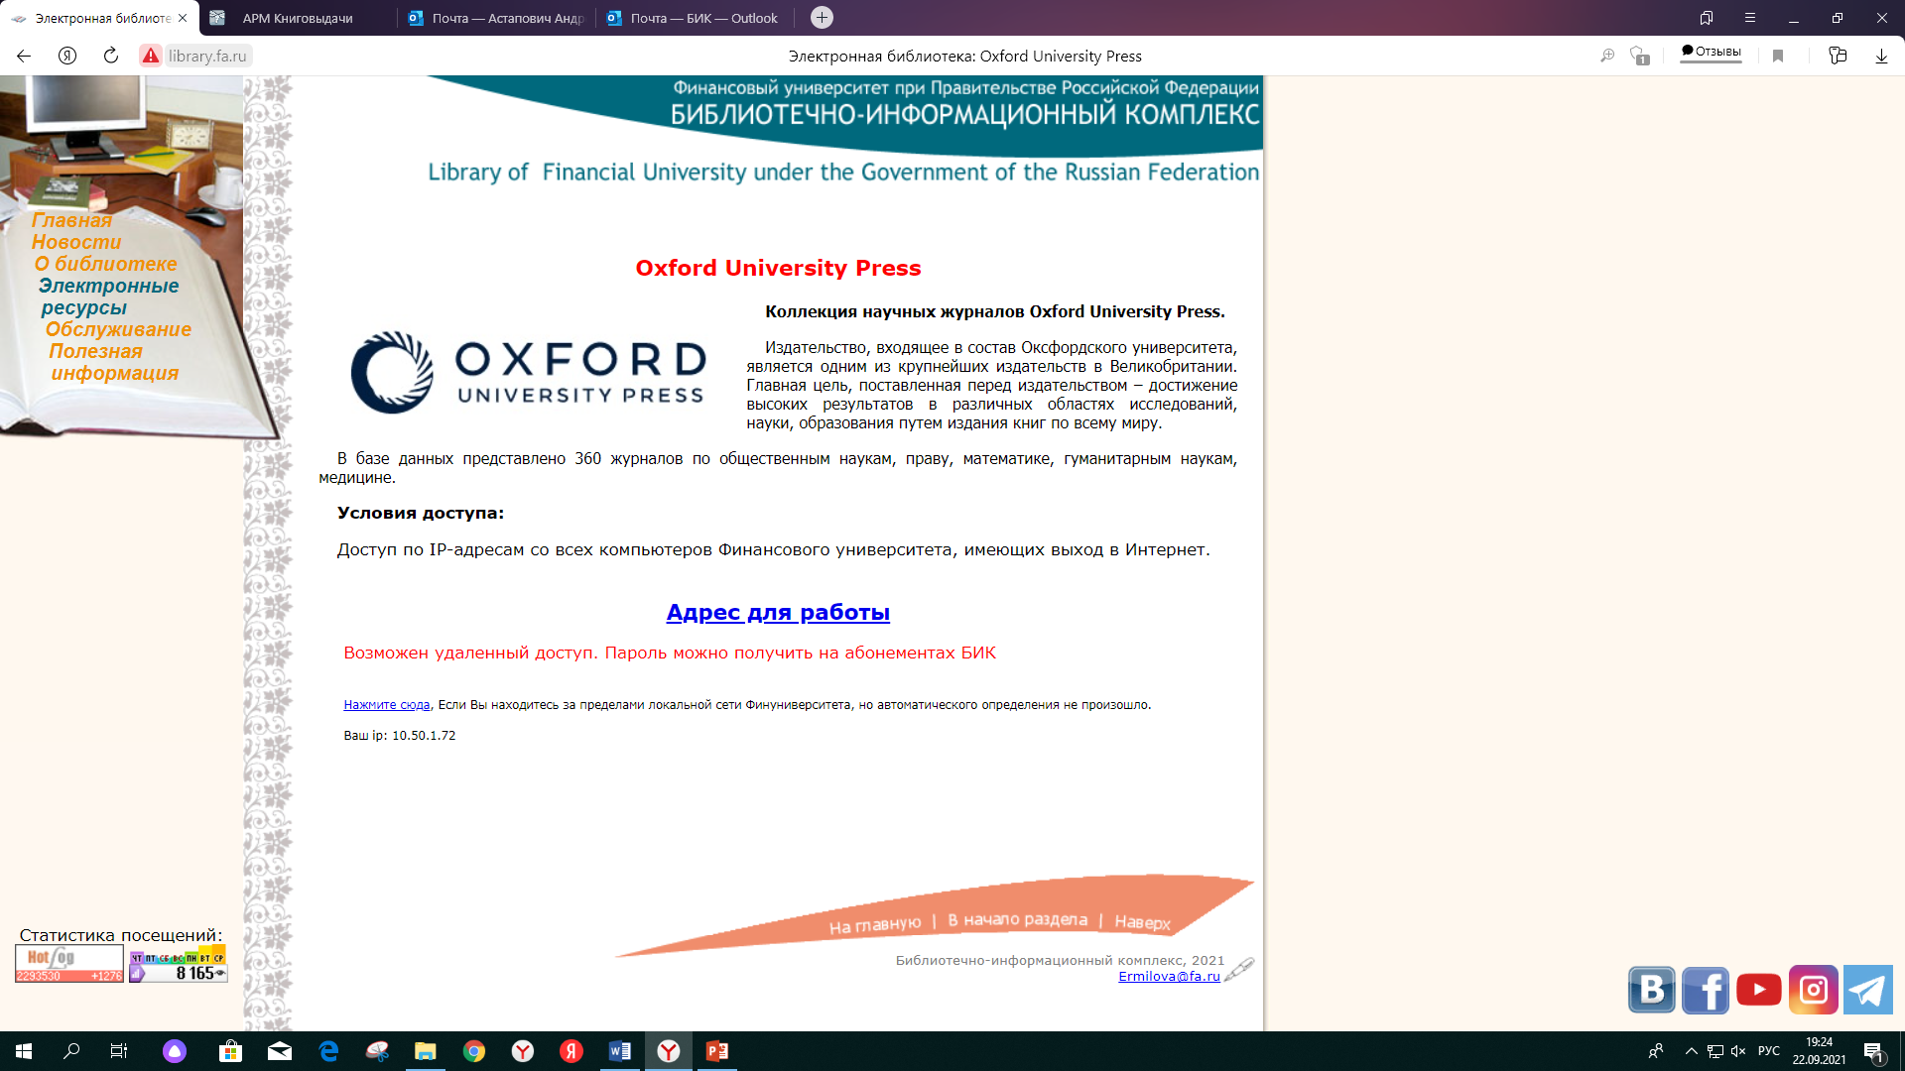
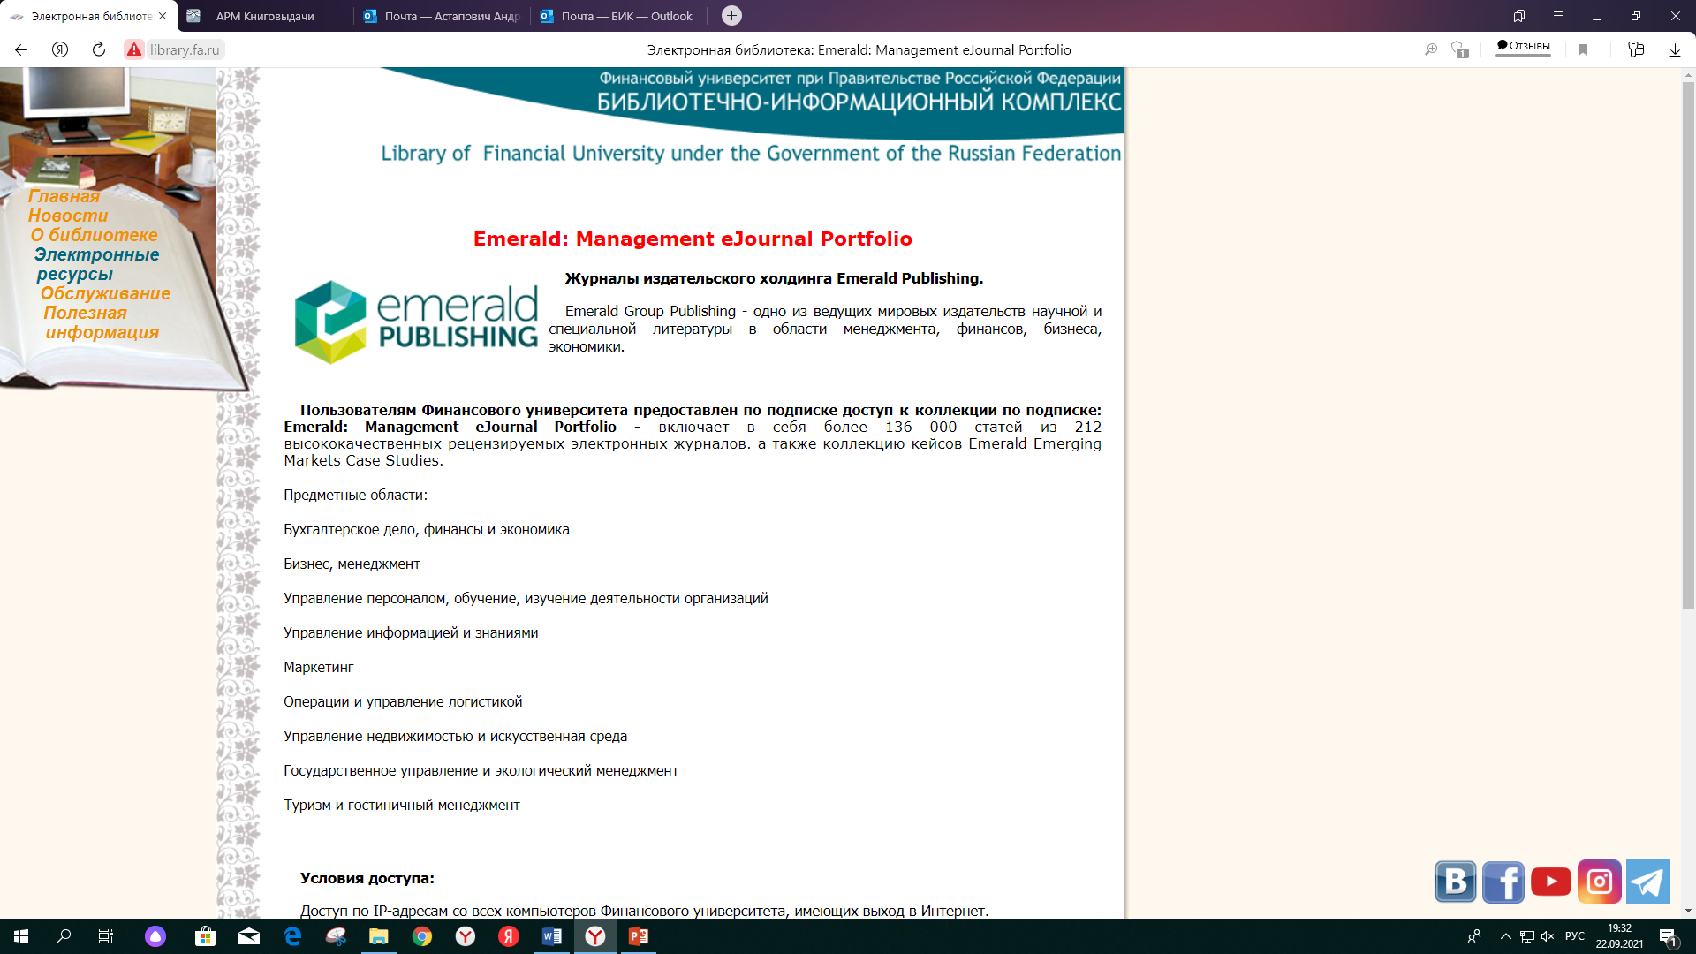
Обслуживание и информирование пользователей
ПОПУЛЯРНЫЕ ЭЛЕКТРОННЫЕ РЕСУРСЫ
Электронные библиотеки периодических изданий
 | На платформе eLIBRARY.RU размещено более 5600 российских журналов с полными текстами. Пользователям Финуниверситета доступны журналы как по подписке организации, так находящиеся в открытом доступе.
 | Представлено свыше 15 000 газет, журналов, информационных агентств, телеканалов, радиостанций и интернет-изданий. География источников СМИ охватывает все регионы России, а также страны ближнего и дальнего зарубежья. Ежедневно обрабатывается и загружается в базу 100 000 новых документов
 | Главная цель, поставленная перед издательством – достижение высоких результатов в различных областях исследований, науки, образования путем издания книг по всему миру. Представлено более 360 журналов по общественным наукам, праву, математике, медицине и др.
 | Предоставлен по подписке доступ к коллекции по подписке ”Emerald: Management eJournal Portfolio” - более 136 000 статей из 212 высококачественных рецензируемых электронных журналов. а также коллекцию кейсов Emerald Emerging Markets Case Studies.

Slide 30
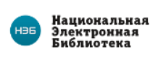
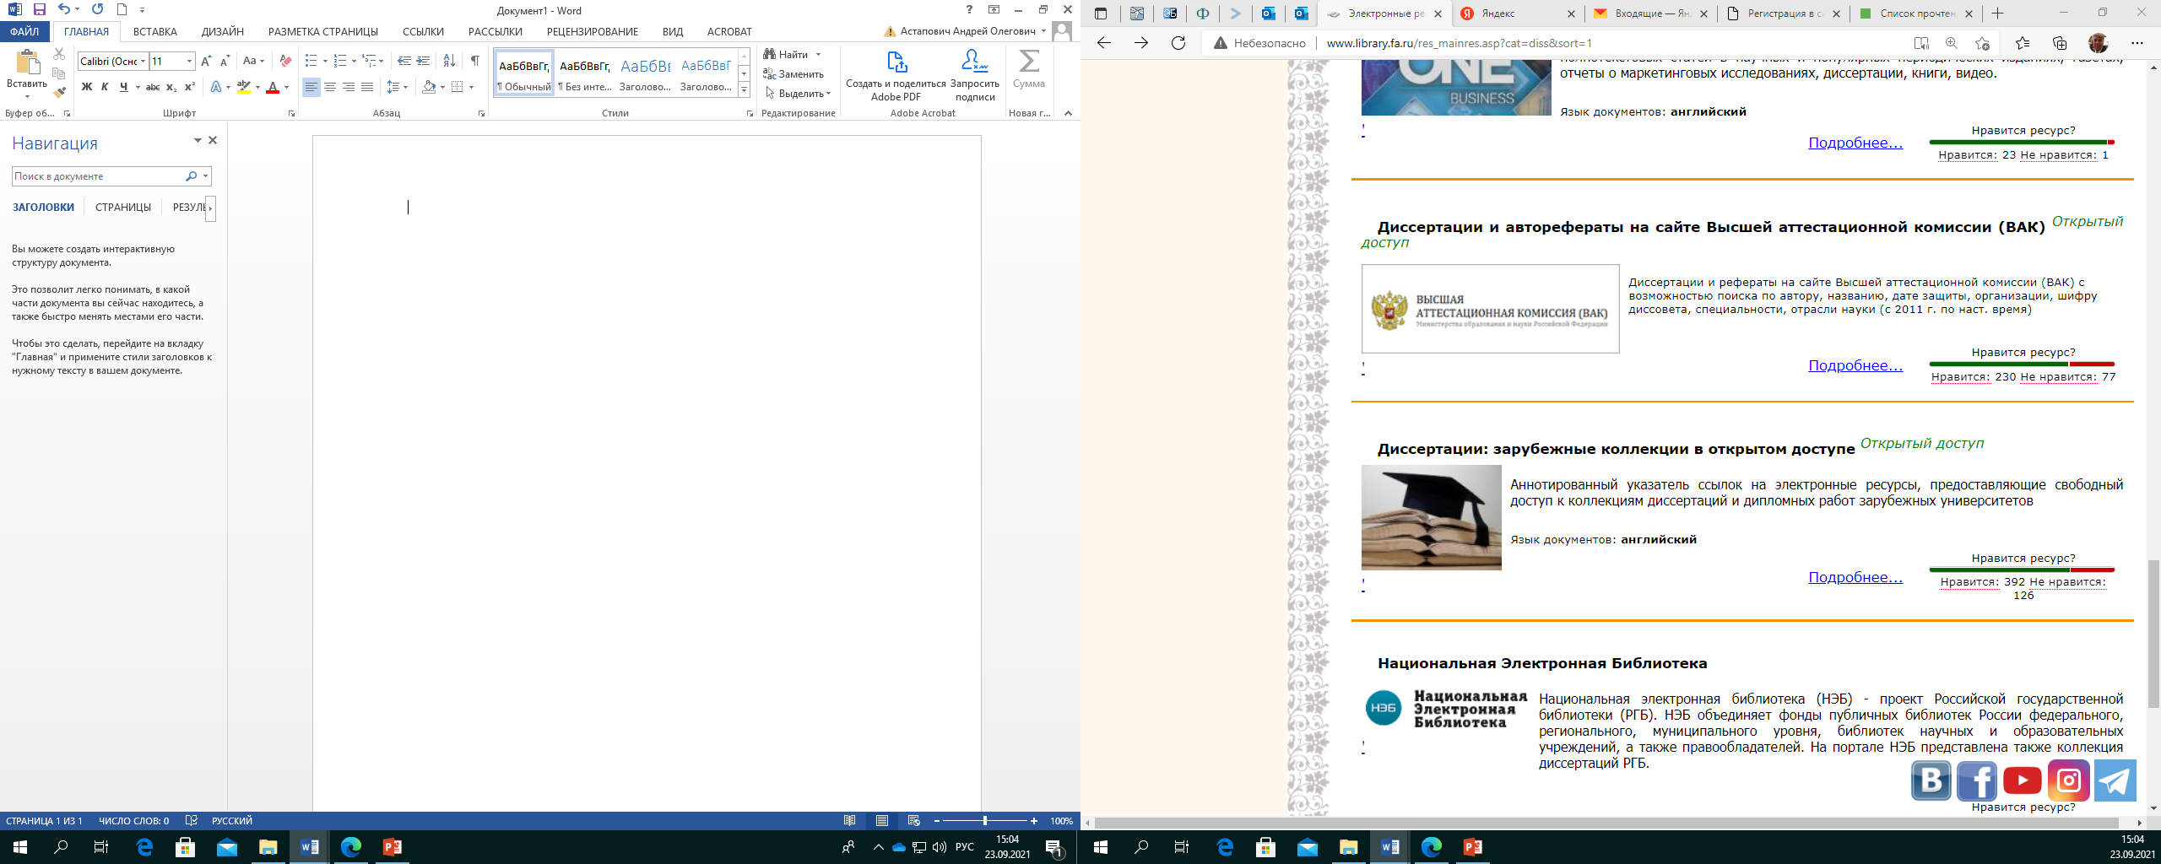
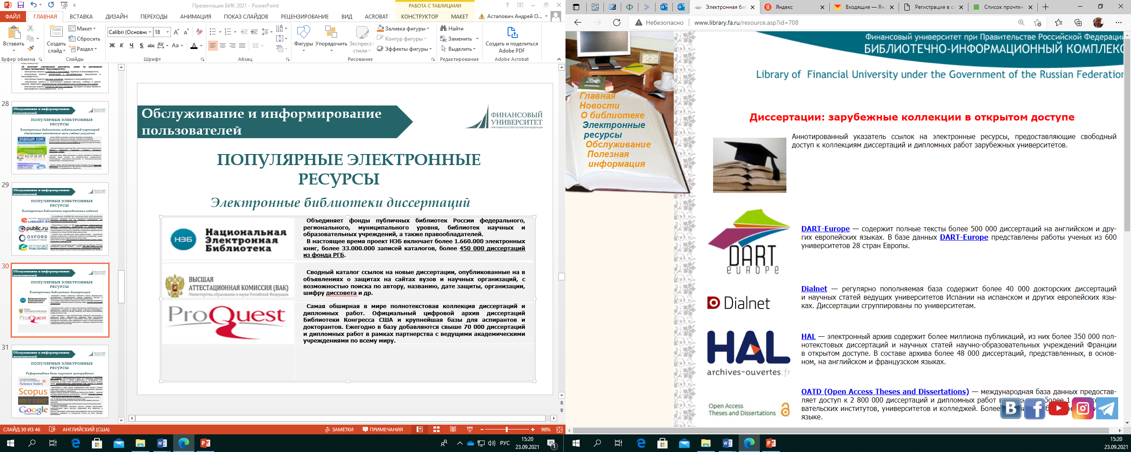
Обслуживание и информирование пользователей
ПОПУЛЯРНЫЕ ЭЛЕКТРОННЫЕ РЕСУРСЫ
Электронные библиотеки диссертаций
 | Объединяет фонды публичных библиотек России федерального, регионального, муниципального уровня, библиотек научных и образовательных учреждений, а также правообладателей. В настоящее время проект НЭБ включает более 1.660.000 электронных книг, более 33.000.000 записей каталогов, более 450 000 диссертаций из фонда РГБ.
 | Сводный каталог ссылок на новые диссертации, опубликованные на в объявлениях о защитах на сайтах вузов и научных организаций, с возможностью поиска по автору, названию, дате защиты, организации, шифру диссовета и др.
 | Зарубежные коллекции диссертаций в открытом доступе: аннотированный указатель ссылок: DART-Europe, Dielnet, HAL, PQDT Open и др.

Slide 31
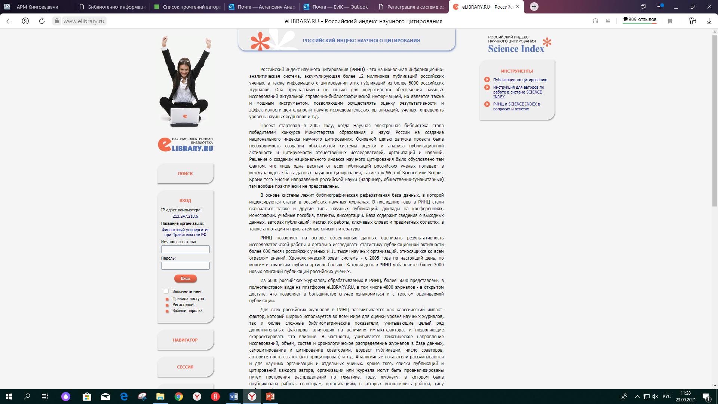
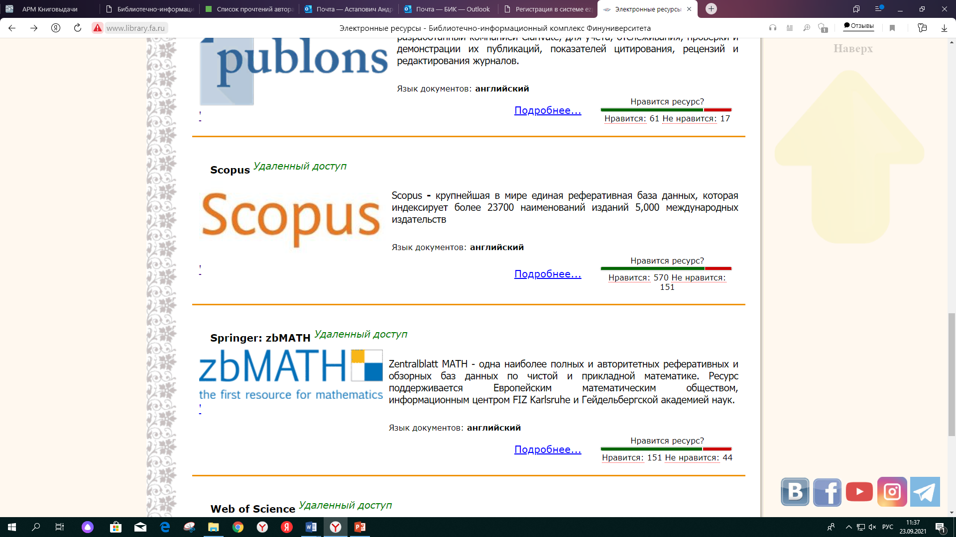
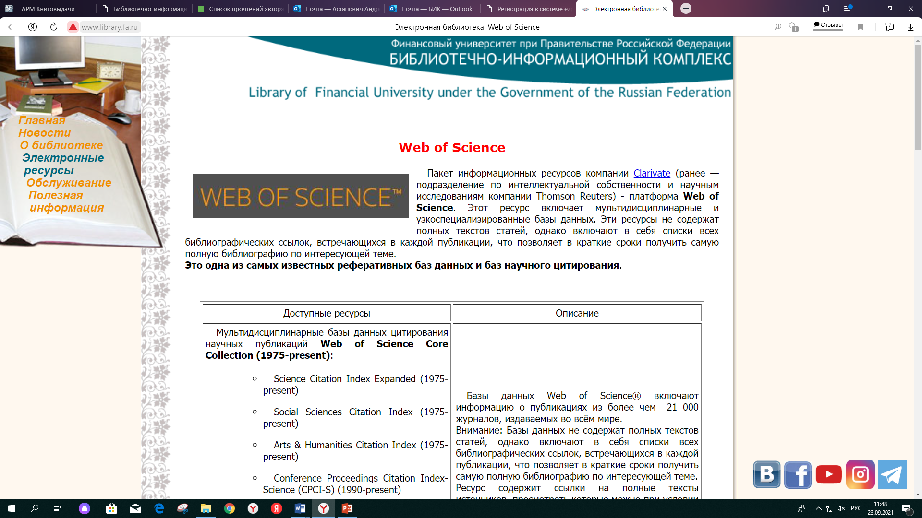
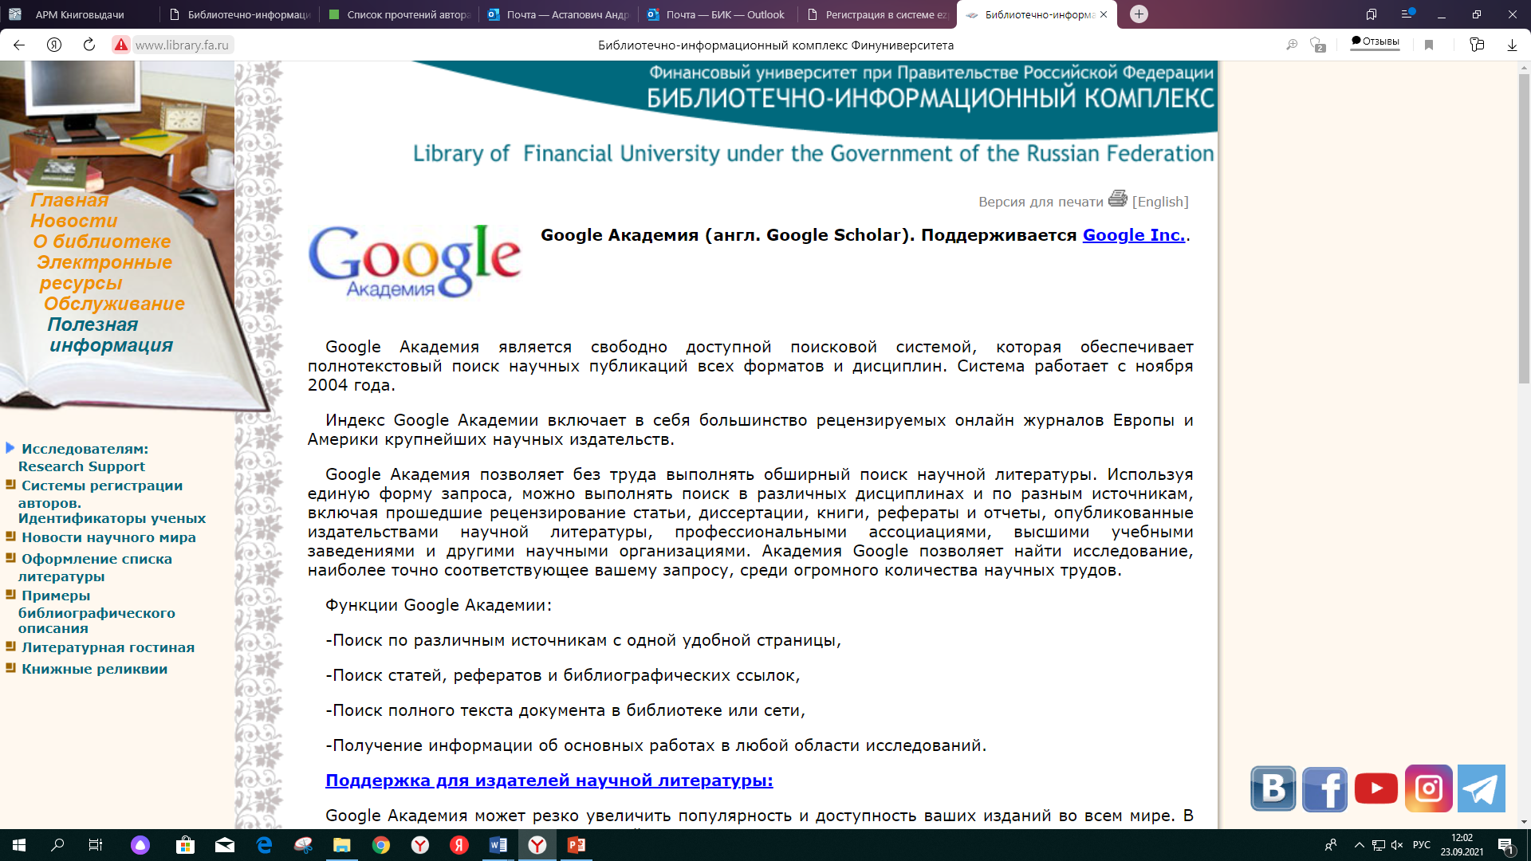
Обслуживание и информирование пользователей
ПОПУЛЯРНЫЕ ЭЛЕКТРОННЫЕ РЕСУРСЫ
Реферативные базы научного цитирования
 | Национальная информационно-аналитическая система на платформе НЭБ eLIBRARY, аккумулирующая более 12 миллионов публикаций российских ученых, а также информацию о цитировании этих публикаций из более 6000 российских журналов. В основе системы лежит библиографическая реферативная база данных, в которой индексируются статьи в российских научных журналах.
 | Крупнейшая в мире единая реферативная база данных, которая индексирует более 23 700 наименований научных журналов примерно 5 000 международных издательств. Модуль системы Research Performance Measurement (RPM) — средства контроля эффективности исследований - помогает оценивать авторов, направления в исследованиях и журналы (доступ только к бесплатной версии)
 | Базы данных WoS включают информацию о публикациях из более чем 21 000 журналов, издаваемых во всём мире. Систематическое и объективное средство оценки мировых научных журналов. Настраиваемый наукометрический инструмент для оценки результатов научных исследований. (доступ только к бесплатной версии)
 | Свободно доступная поисковая система, которая обеспечивает полнотекстовый поиск научных публикаций всех форматов и дисциплин. Система индексирует прошедшие рецензирование статьи, диссертации, препринты, рефераты и технических отчеты по всем научным дисциплинам.

Slide 32
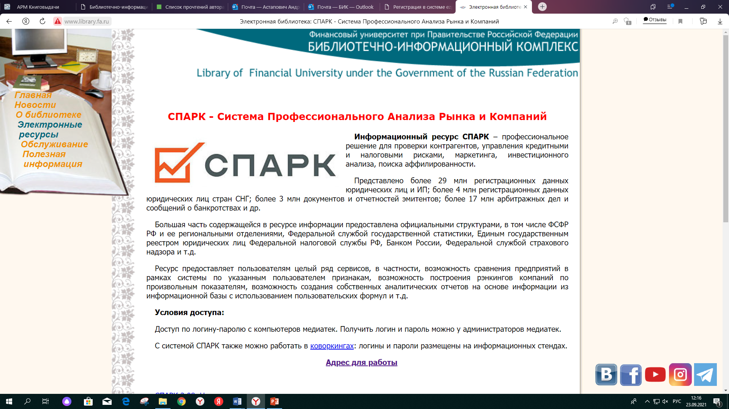

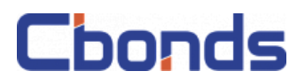
Обслуживание и информирование пользователей
ПОПУЛЯРНЫЕ ЭЛЕКТРОННЫЕ РЕСУРСЫ
Аналитические системы экономических показателей
 | Представлено более 29 млн регистрационных данных юридических лиц и ИП; более 4 млн регистрационных данных юридических лиц стран СНГ; более 3 млн документов и отчетностей эмитентов; более 17 млн арбитражных дел и сообщений о банкротствах и др. Ресурс предоставляет пользователям целый ряд сервисов, в частности, возможность сравнения предприятий в рамках системы по указанным пользователем признакам и др.
 | Один из наиболее авторитетных порталов данных и статистики во всем мире. Благодаря международной сфокусированности на Европе, Великобритании, США и Азии пользователи могут получить глобальный обзор большого количества фактов и тем.
 | База данных по облигациям, включающая все выпуски в мире (более 410 тысяч эмиссий) с подробным описанием каждого выпуска (около 100 параметров, денежные потоки, оферты, рейтинги, котировки (биржевые и внебиржевые), ковенанты, эмиссионные документы, новости и институциональные держатели).

Slide 33
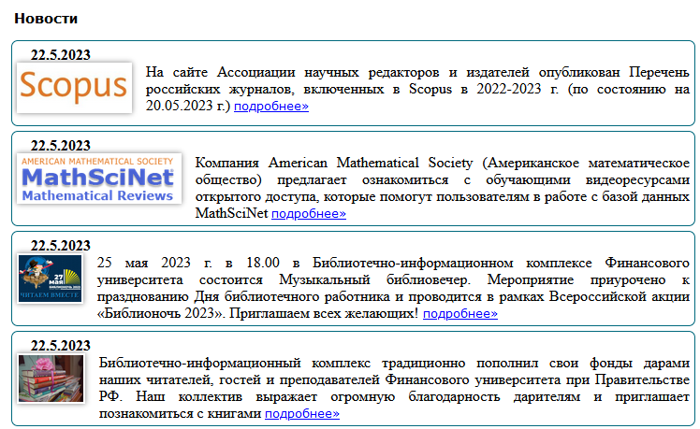
Обслуживание и информирование пользователей
НОВОСТИ БИК
Раздел на сайте БИК, информирующий о предстоящих мероприятиях, измене-ниях в графиках работы, новых электронных ресурсах или их компонентах и о многом другом.

Slide 34
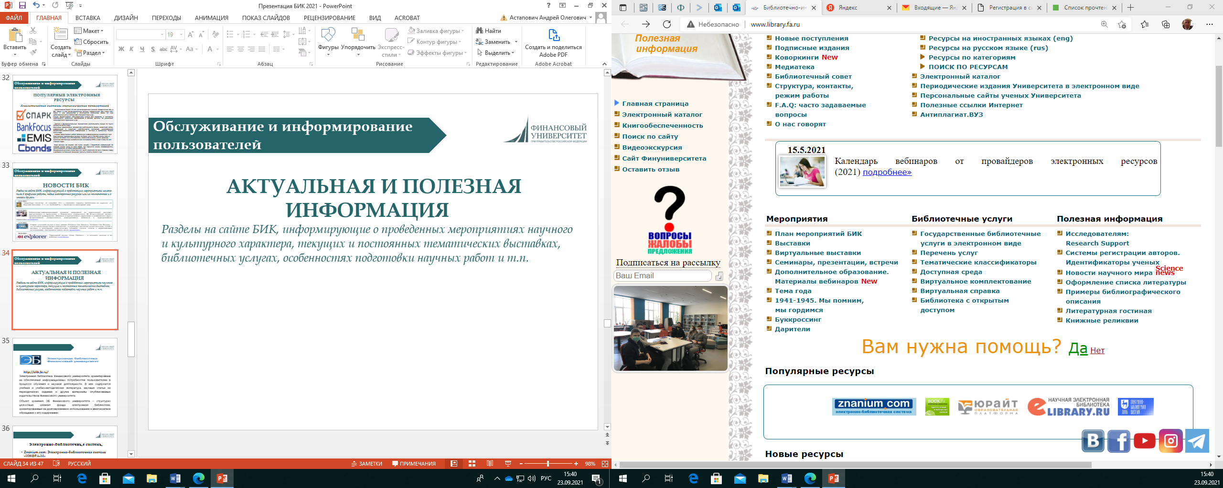
Обслуживание и информирование пользователей
АКТУАЛЬНАЯ И ПОЛЕЗНАЯ ИНФОРМАЦИЯ
Разделы на сайте БИК, информирующие о проведенных мероприятиях научного и культурного характера, текущих и постоянных тематических выставках, библиотечных услугах, особенностях подготовки научных работ и т.п.

Slide 35
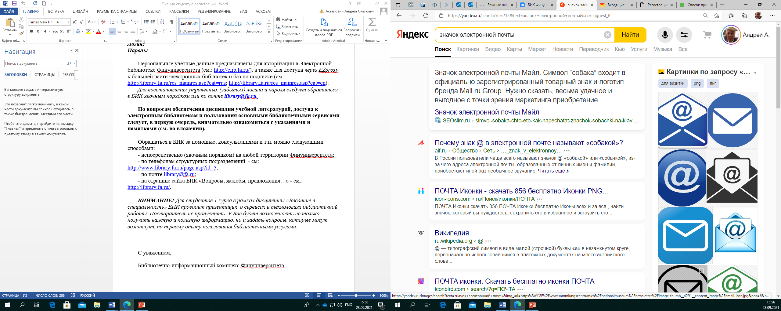

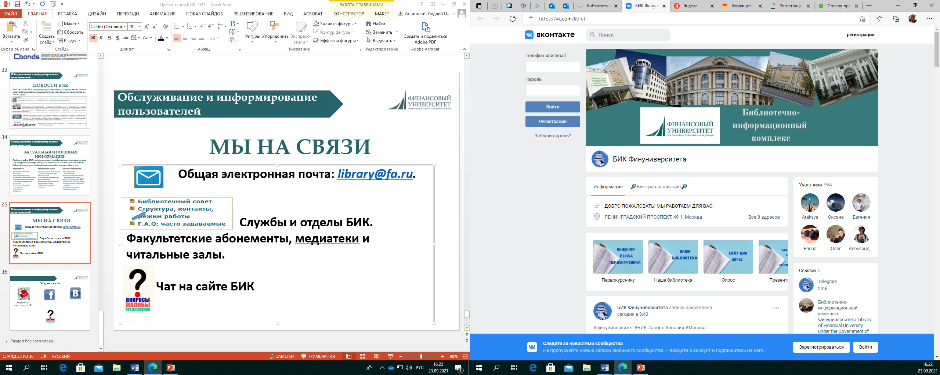
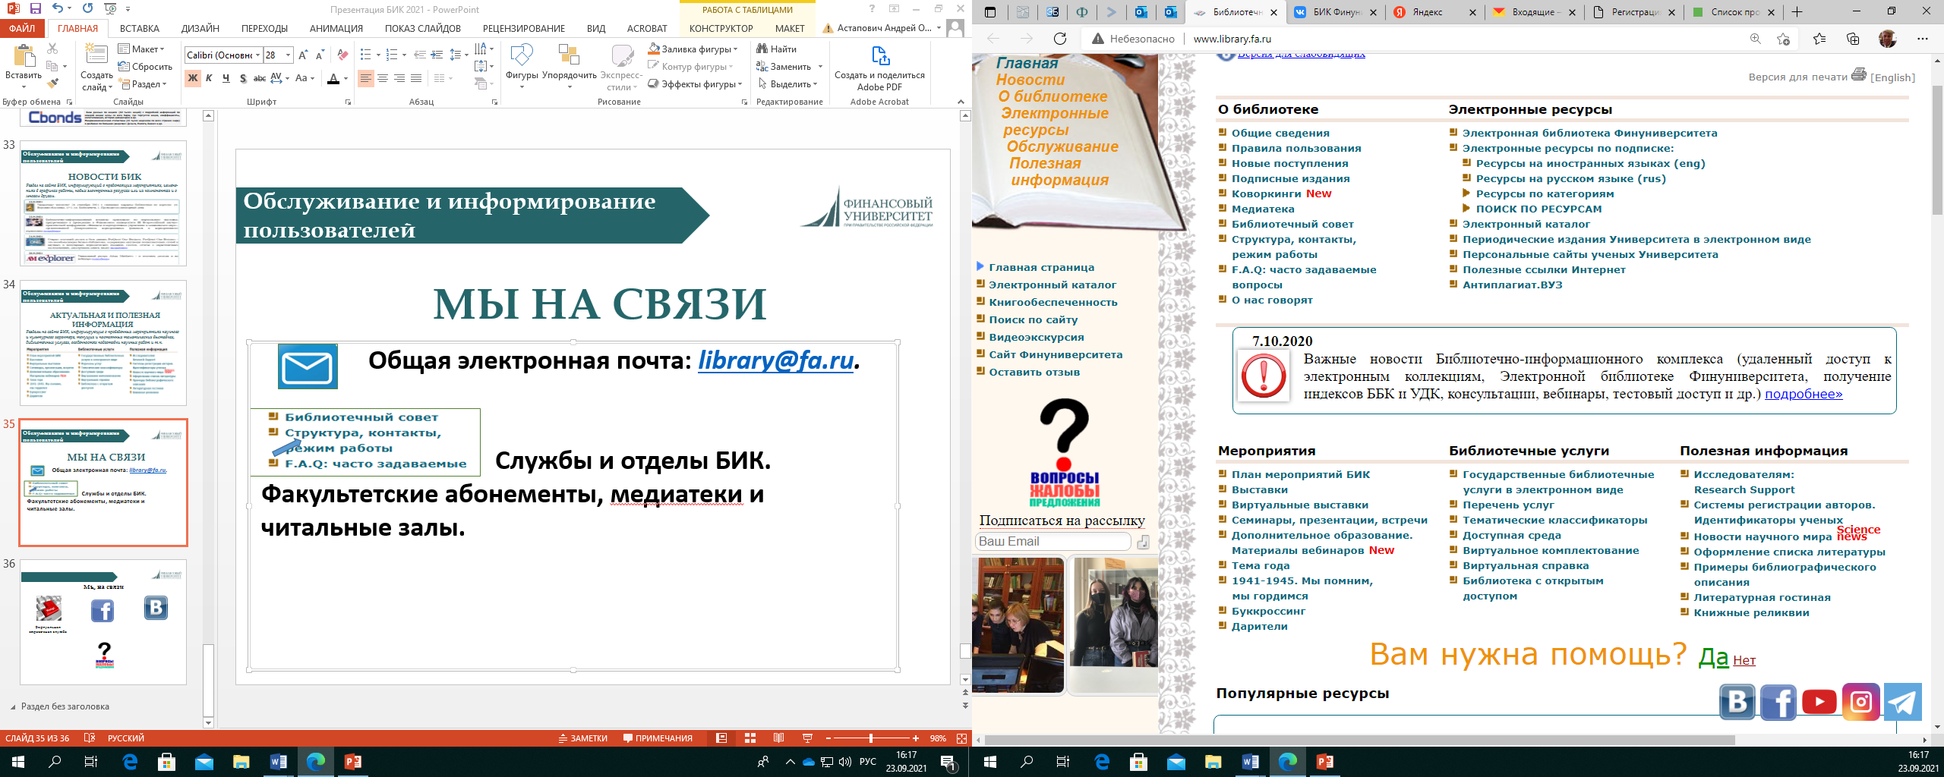
Обслуживание и информирование пользователей
МЫ НА СВЯЗИ
*) Общая электронная почта: library@fa.ru. *) Службы и отделы БИК. Факультетские абонементы, медиатеки и читальные залы. Общ *) Чат на сайте БИК *) Группа в соцсети

Slide 36
СПАСИБО ЗА ВНИМАНИЕ !!!

